Slide 1
PIEREDZES APMAIŅAS PASĀKUMS
"Lasītprasmes nozīme un tās veicināšana pirmsskolā"
Jūlija Sivačova
Daugavpils 27.PII
15.04.2025.

Slide 2
Kas ir lasītprasme?
Lasītprasme pirmsskolas vecumā ietver ne tikai burtu atpazīšanu un vārdu lasīšanu, bet arī valodas izpratni, stāstu uztveri un komunikācijas prasmes. Tā attīstās pakāpeniski un ietver vairākus būtiskus aspektus:
Fonemātiskā apziņa – bērns sāk saprast, ka vārdi sastāv no skaņām, un spēj tās atšķirt.
Burtu atpazīšana – spēja atšķirt burtus un saistīt tos ar konkrētām skaņām.
Vārdu veidošana un lasīšana – sākumā bērni apgūst atsevišķus vārdus, vēlāk vienkāršus teikumus.
Teksta izpratne – spēja saprast stāstu vai informāciju no attēliem un vārdiem.
Stāstīšanas prasme – bērni mācās veidot stāstus, saistīt idejas un aprakstīt notikumus.
Pirmsskolas vecumā lasītprasmes attīstību veicina rotaļas, sarunas ar pieaugušajiem, attēlu grāmatas, dzejoļi, dziesmas un digitālie rīki, kas pielāgoti bērnu uztveres spējām.

Slide 3
Agrīnas lasītprasmes un valodas attīstības nozīme
Pirmsskolas vecuma bērnu iesaistīšanās lasītprasmes aktivitātēs nenozīmē tikai alfabēta apgūšanu vai vārdu lasīšanu — tā ir mīlestības veicināšana pret stāstiem, viņu vārdu krājuma paplašināšana un efektīvas komunikācijas pamatu likšana.

Slide 4
Agrīnas lasītprasmes un valodas attīstības nozīme
Šī pieredze ir būtiska, lai izveidotu spēcīgu valodas un lasītprasmes pamatu, kas turpmākajos gados atbalstīs viņu akadēmisko ceļojumu un personīgo izaugsmi.
Integrējot lasītprasmes aktivitātes savā ikdienas dzīvē, pirmsskolas vecuma bērni tiek virzīti uz mūžizglītības un zinātkāres ceļa.

Slide 5
Agrīnas lasītprasmes un valodas attīstības nozīme
Lasītprasme un rakstītprasmes ir FUNDAMENTĀLAS prasmes, bez kurām dzīvē neiztikt!‼️
Lai bērns labi lasītu un rakstītu, vajadzīgas 10 svarīgākās funkcijas:
5 VALODAS FUNKCIJAS:
FONĒTIKA – spēja pareizi izrunāt skaņas.
FONEMĀTIKA – spēja atšķirt un saklausīt skaņas vārdos.
SEMANTIKA – vārdu un teikumu nozīmes saprašana.
MORFOLOĢIJA – vārdu, teikumu formu un gramatikas izpratne.
SINTAKSE – teikumu veidošana un struktūra.

Slide 6
Agrīnas lasītprasmes un valodas attīstības nozīme
5 NEVALODAS FUNKCIJAS:
REDZES UZTVERE UN ACU MOTORĀ FUNKCIJA – spēja atpazīt burtus un sekot līdzi tekstam.
REDZES TELPISKIE PRIEKŠSTATI – spēja atšķirt burtus ar līdzīgu formu (piemēram, b–d, u - n).
KOGNITĪVIE PROCESI – uzmanība, atmiņa un domāšana.
SĪKĀ MOTORIKA – koordinācija pirkstos, kas nepieciešama rakstīšanai.
BĒRNA PIEREDZE PAR LASĀMO TEKSTU – interese un izpratne par lasīto.
Logopēde Jolanta Līdaka. https://www.logopedapadomi.lv/

Slide 7
Lasītprasmes veicināšanas komplekss pirmsskolā
Lasītprasmes veicināšana
brīvdabā
Lasītprieka veicināšanas vide
STEAM aktivitātes lasītprasmes veicināšanai
Lasītprieka sekmēšana sadarbībā ar vecākiem
Lasītprasmes veicināšana izmantojot digitālās tehnoloģijas

Slide 8
Lasītprieka veicināšanas vides komponenti
FIZISKĀ VIDE
SOCIĀLĀ VIDE
DIGITĀLĀS IESPĒJAS
MOTIVĒJOŠĀS AKTIVITĀTES

Slide 9
FIZISKĀ VIDE
Lasīšanas ligzda katrā grupā:
Ērta un pievilcīga lasīšanas vieta – ērti krēsli, spilveni, pufi, sēžammaisi, labs apgaismojums
Plaukts ar krāsainām, saistošām grāmatām ar lieliem attēliem un vienkāršiem vārdiem.
Regulāri tiek mainītas grāmatas, lai saglabātu bērnu interesi.

Slide 10
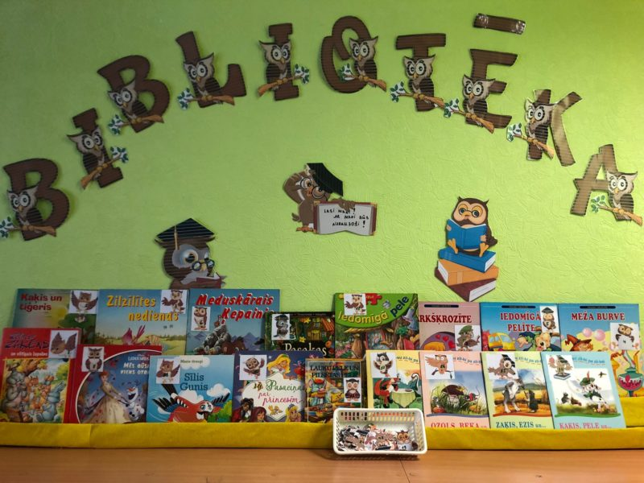
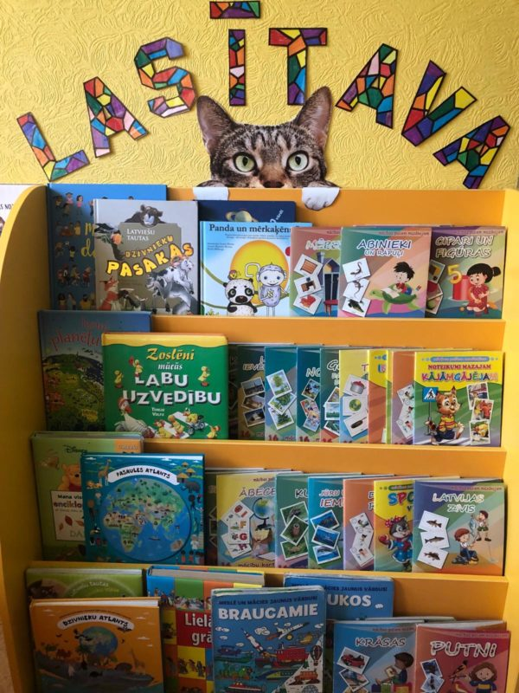
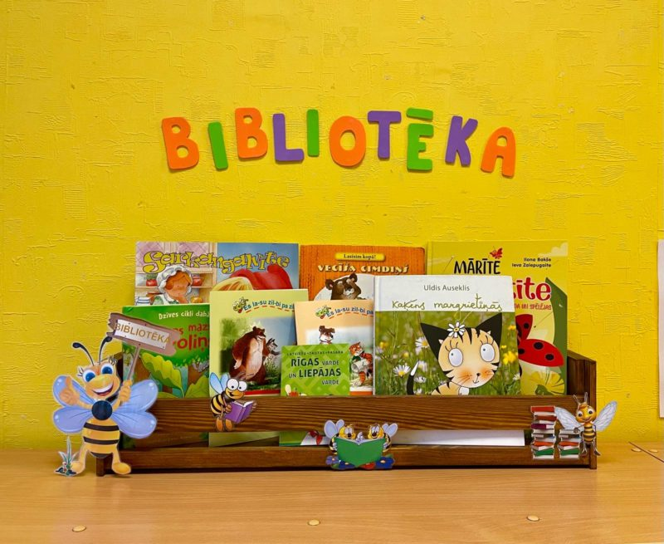
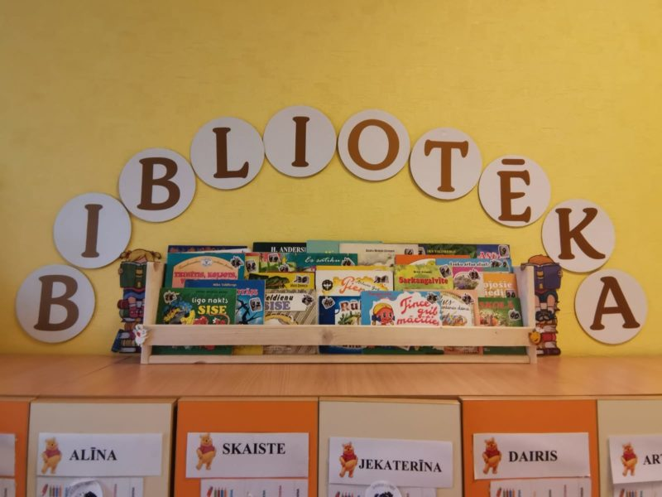
FIZISKĀ VIDE Vecāku, pedagogu līdzdalība vides veidošanā
Bibliotēkas izveidotas katras grupas ģērbtuvē, grāmatas pieejamas līdzņemšanai mājās uz laiku.

Slide 11
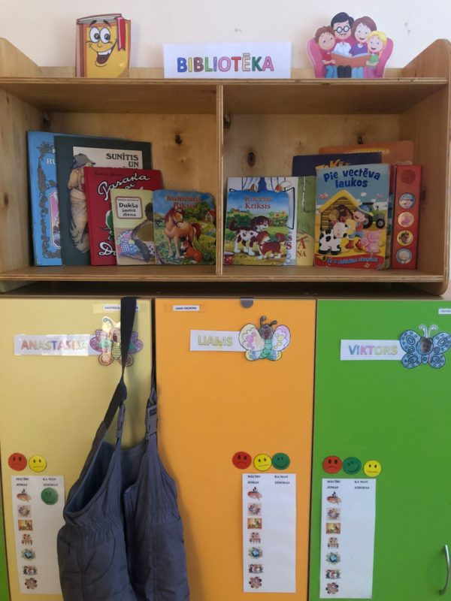
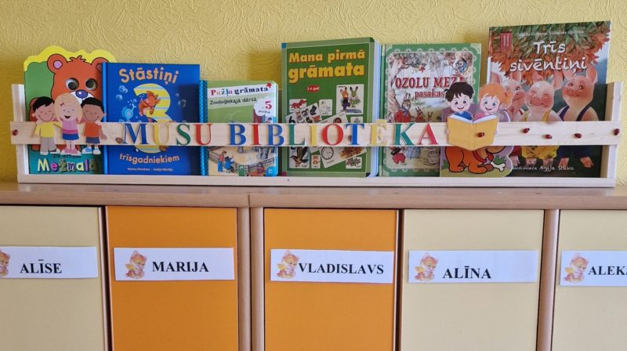
FIZISKĀ VIDE

Slide 12
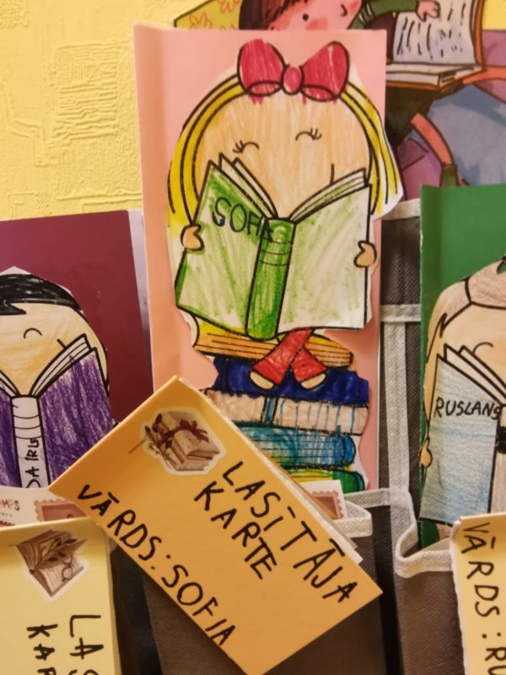
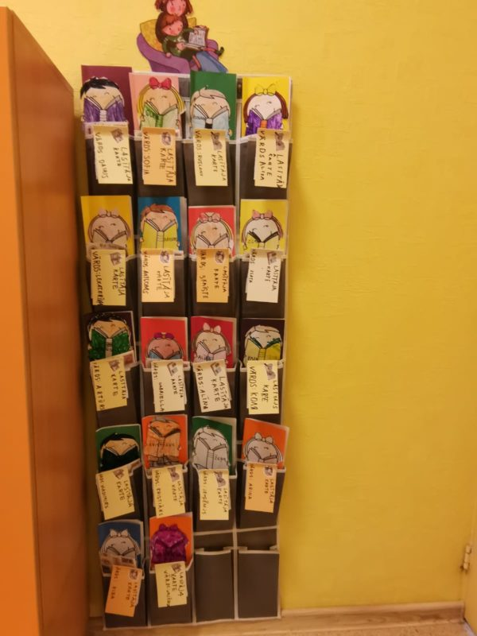
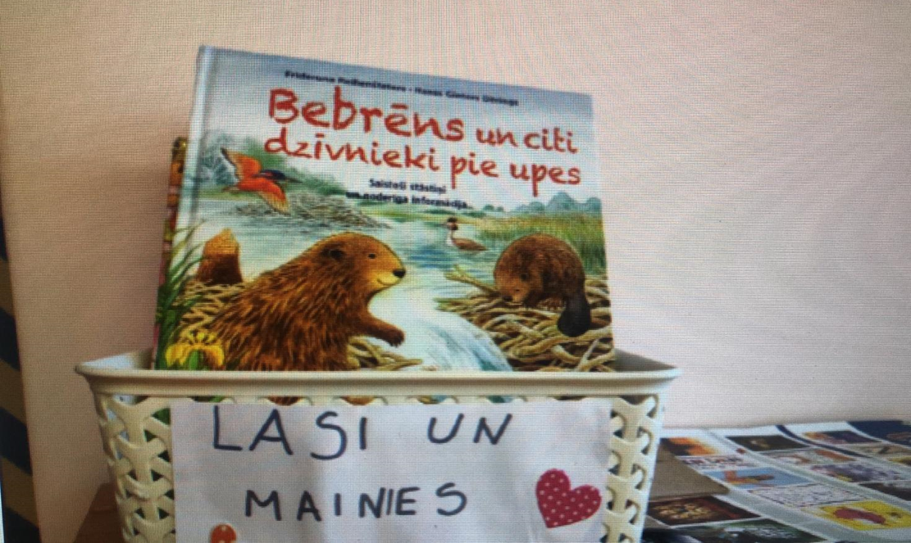
FIZISKĀ VIDE
Grāmatu apmaiņa grupas bibliotēkā

Slide 13
FIZISKĀ VIDE Vizualizācija
Pievilcīga un interaktīva – izmantojot krāsainus attēlus, infografikas, ilustrācijas vai animācijas, lai piesaistītu uzmanību un padarītu lasīšanu aizraujošu.
Skatienam draudzīga – nepārslogota ar tekstu, ar skaidru hierarhiju (lielāki virsraksti, īsi teikumi, labi organizēta informācija).
Veicinoša un motivējoša – iekļaujot progresu rādošus elementus (piemēram, līmeņus, sasniegumus, statistiku), lai mudinātu turpināt lasīšanu.
Multimodāla – apvienojot vizuālos elementus ar audio (piemēram, tekstu, kas tiek nolasīts skaļi) un kinētiskajiem (interaktīvas grāmatas, kur var klikšķināt vai vilkt elementus).
Konkrētai mērķauditorijai atbilstoša – bērniem, jāizmanto spēles elementi un draudzīgs dizains.

Slide 14
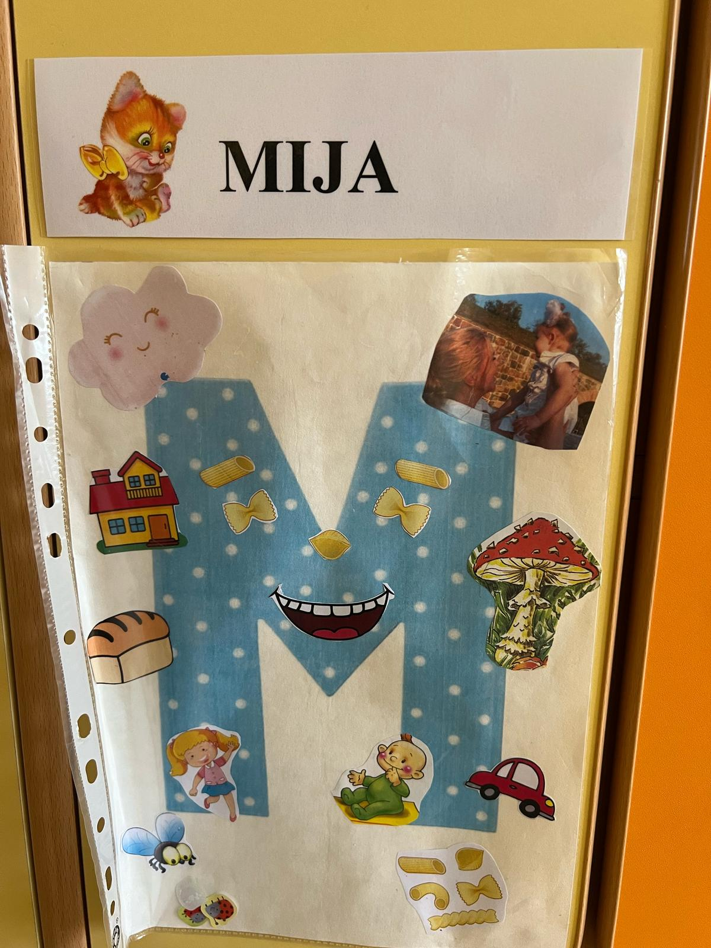
FIZISKĀ VIDE IZGLĪTOJAMO LĪDZDALĪBA VIDES VEIDOŠANĀ

Slide 15
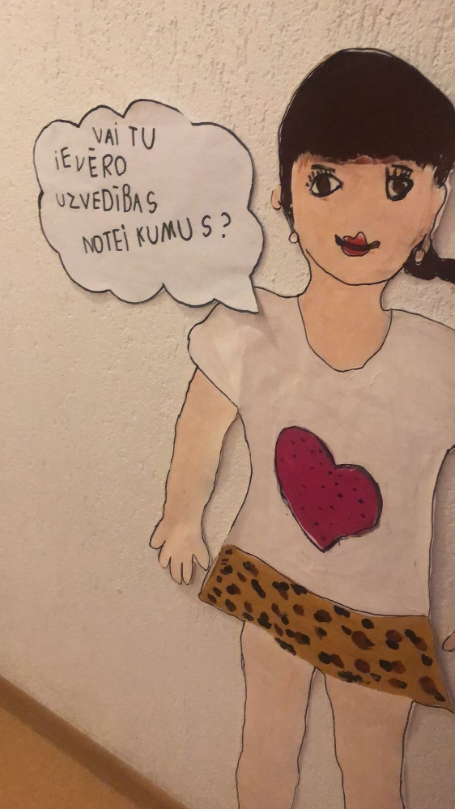
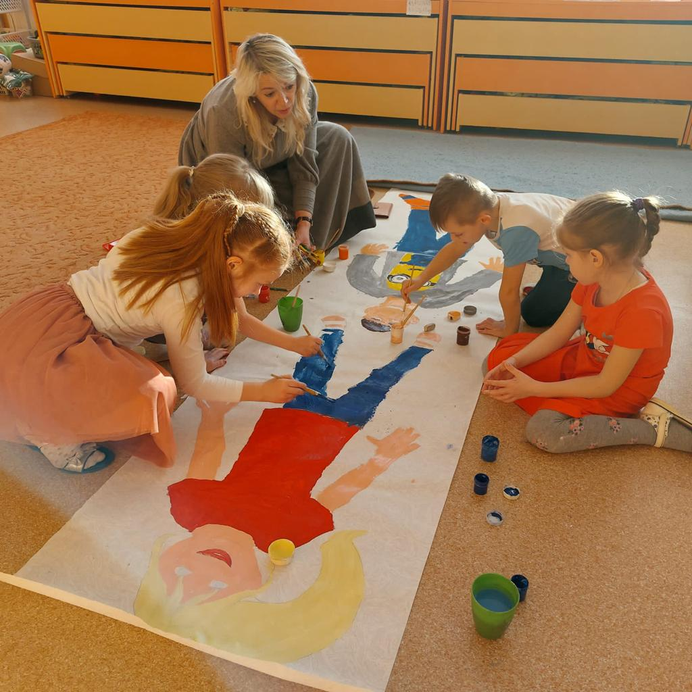
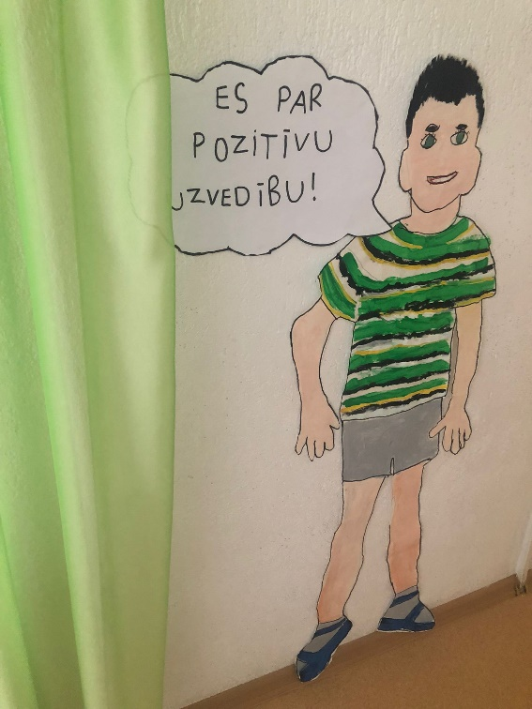
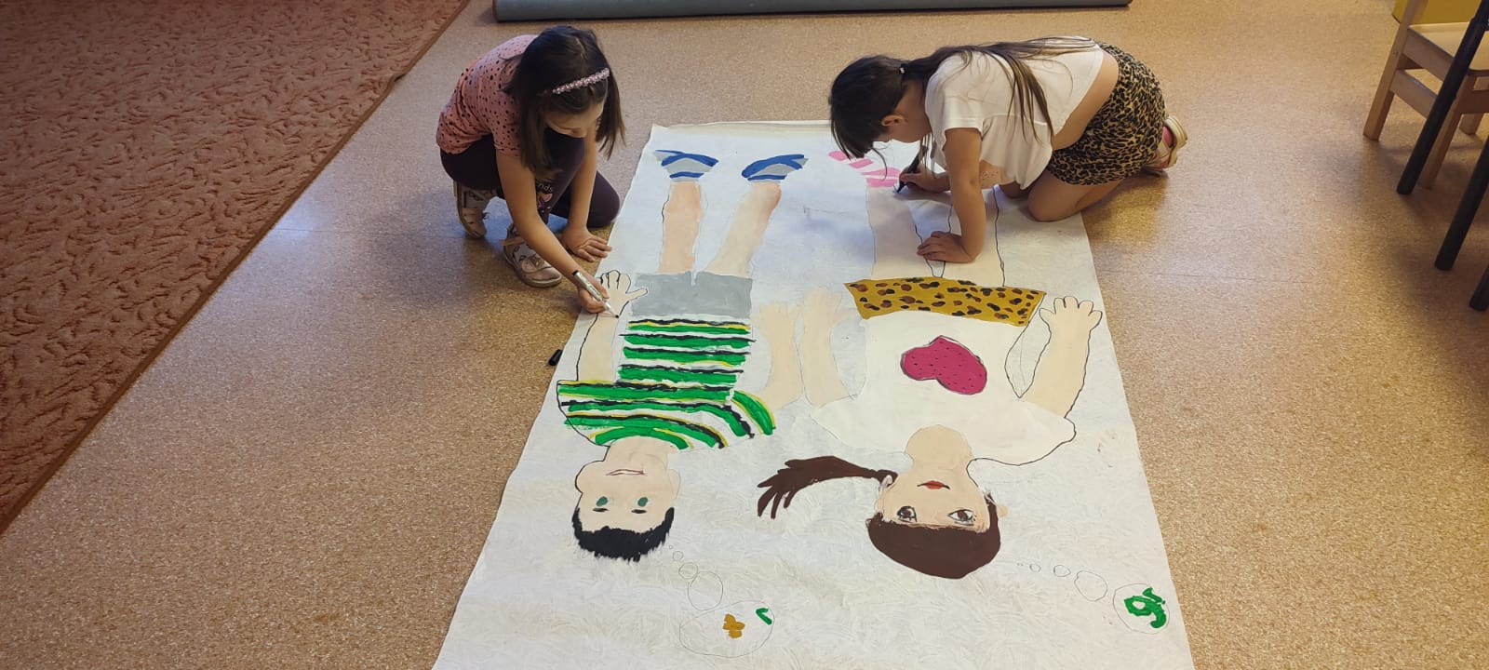
FIZISKĀ VIDE IZGLĪTOJAMO LĪDZDALĪBA VIDES VEIDOŠANĀ

Slide 16
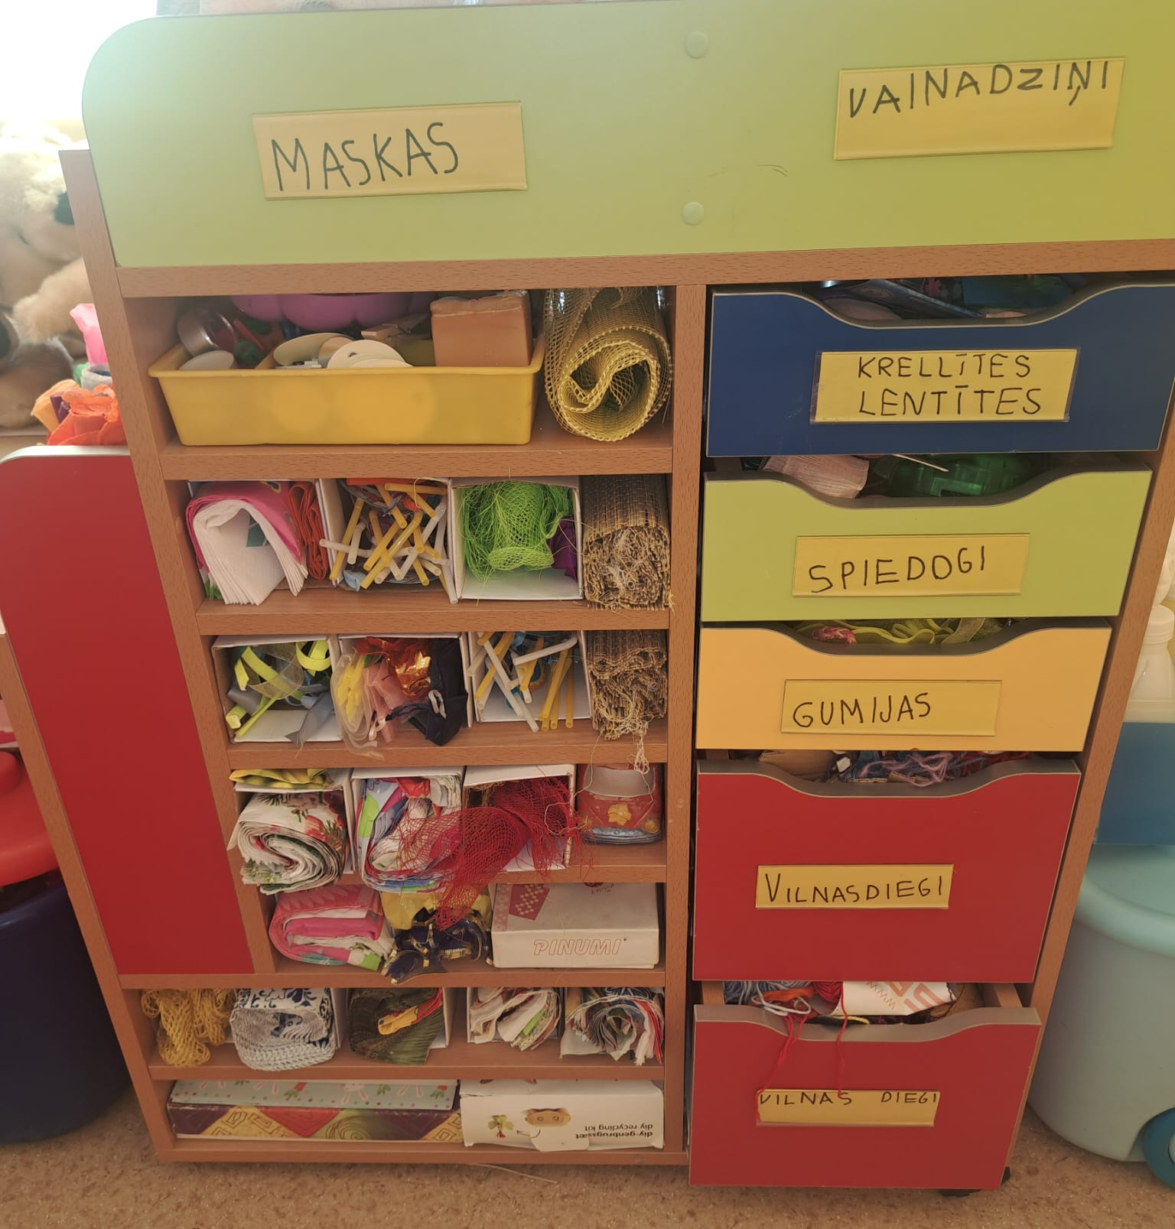
FIZISKĀ VIDE IZGLĪTOJAMO LĪDZDALĪBA VIDES VEIDOŠANĀ

Slide 17
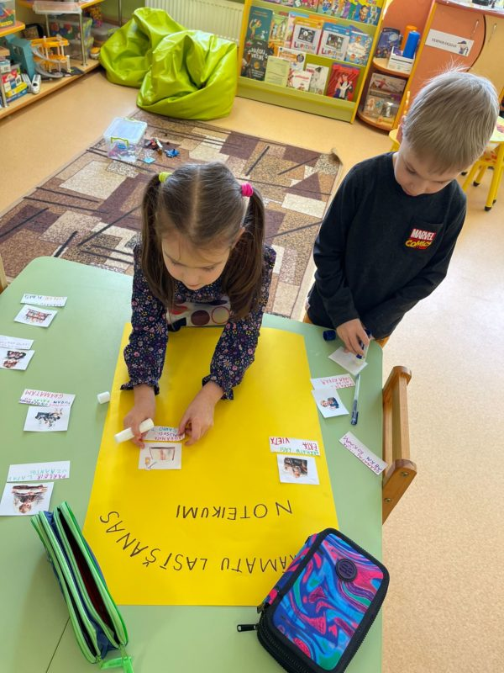
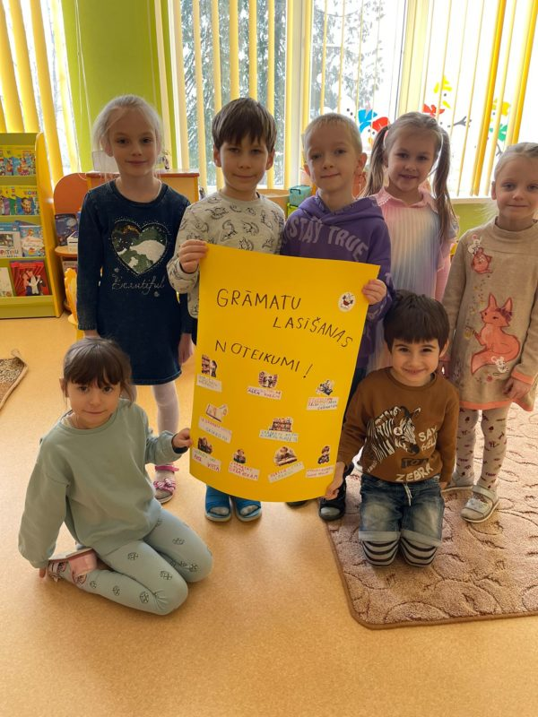
FIZISKĀ VIDE IZGLĪTOJAMO LĪDZDALĪBA VIDES VEIDOŠANĀ

Slide 18
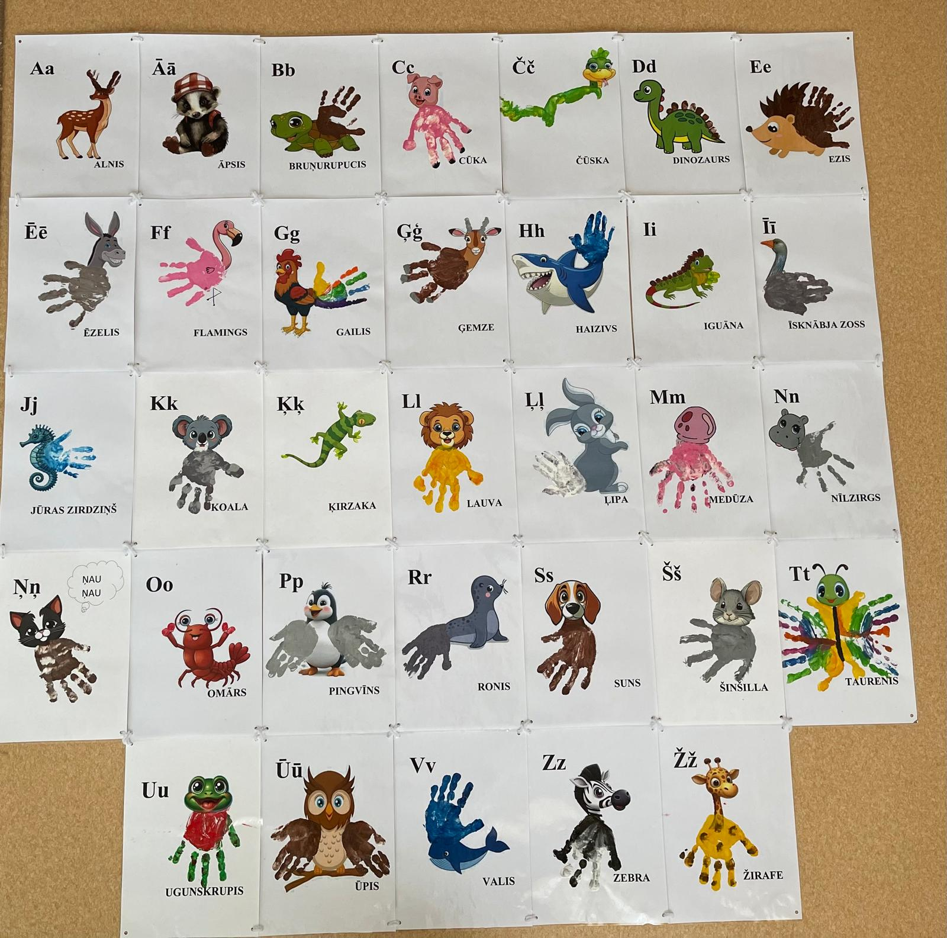
FIZISKĀ VIDE IZGLĪTOJAMO LĪDZDALĪBA VIDES VEIDOŠANĀ

Slide 19
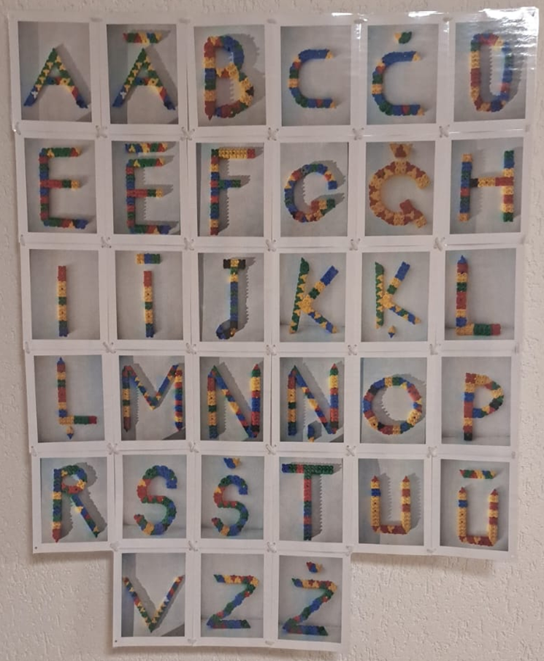
FIZISKĀ VIDE IZGLĪTOJAMO LĪDZDALĪBA VIDES VEIDOŠANĀ

Slide 20
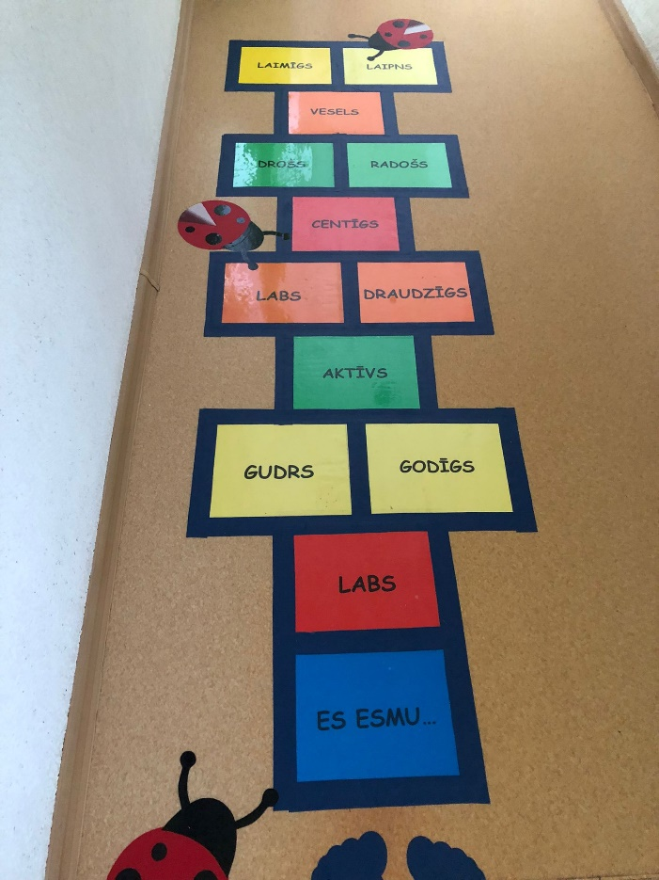
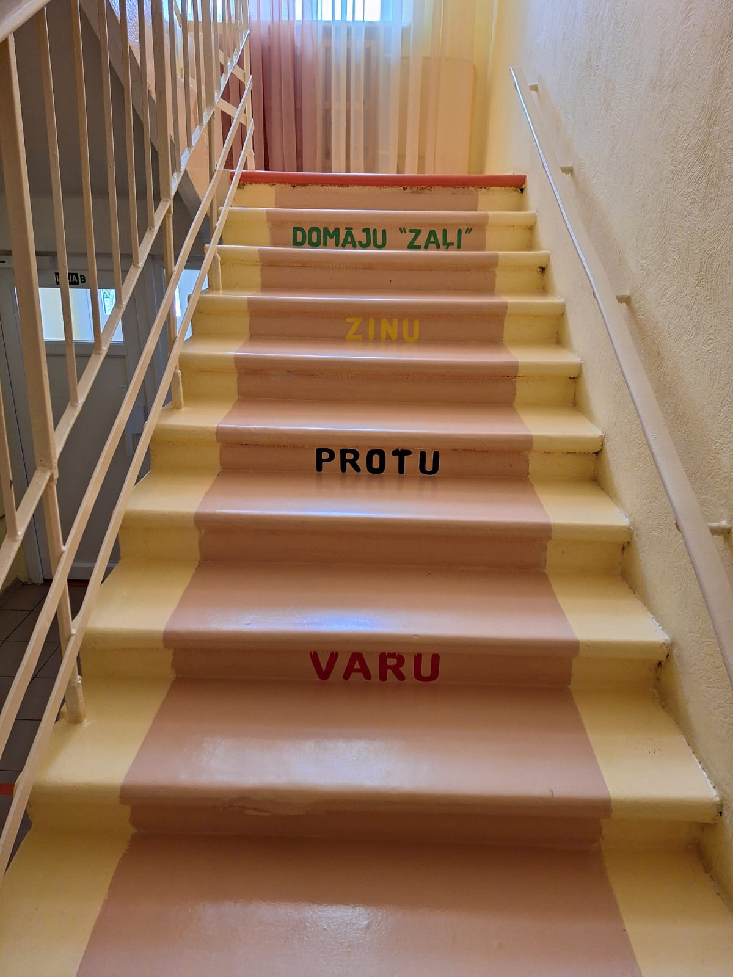
FIZISKĀ VIDE PEDAGOGU LĪDZDALĪBA VIDES VEIDOŠANĀ

Slide 21
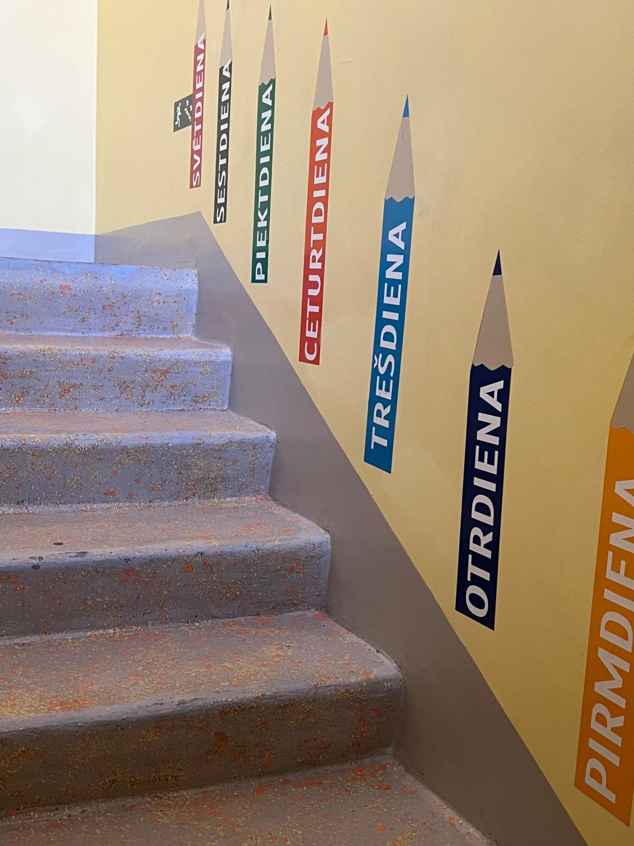
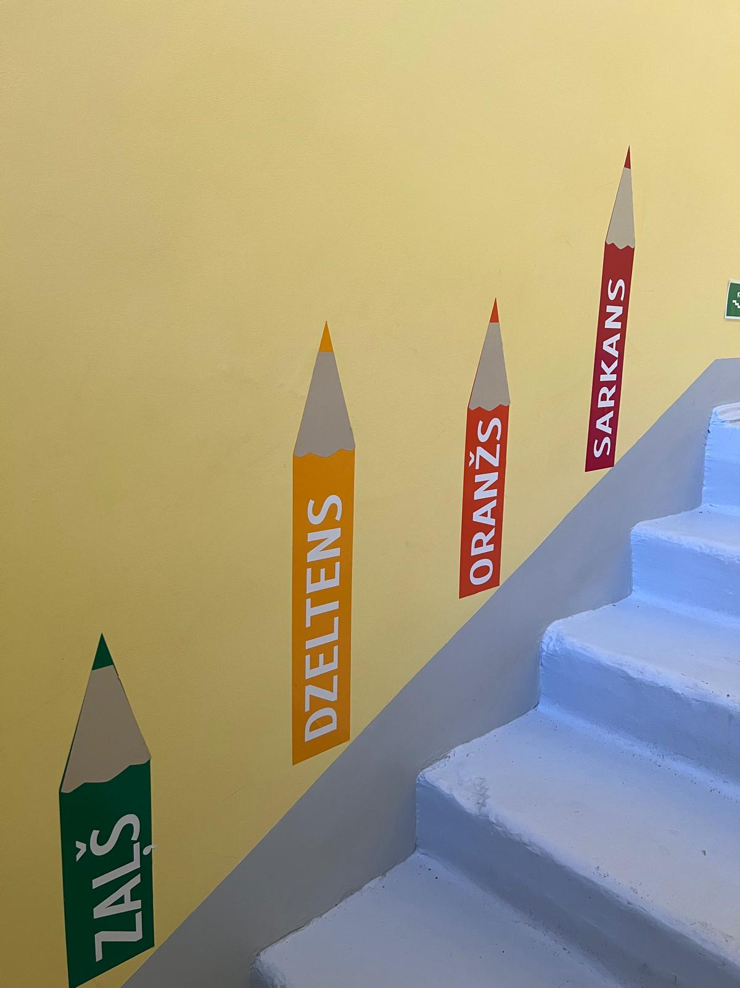
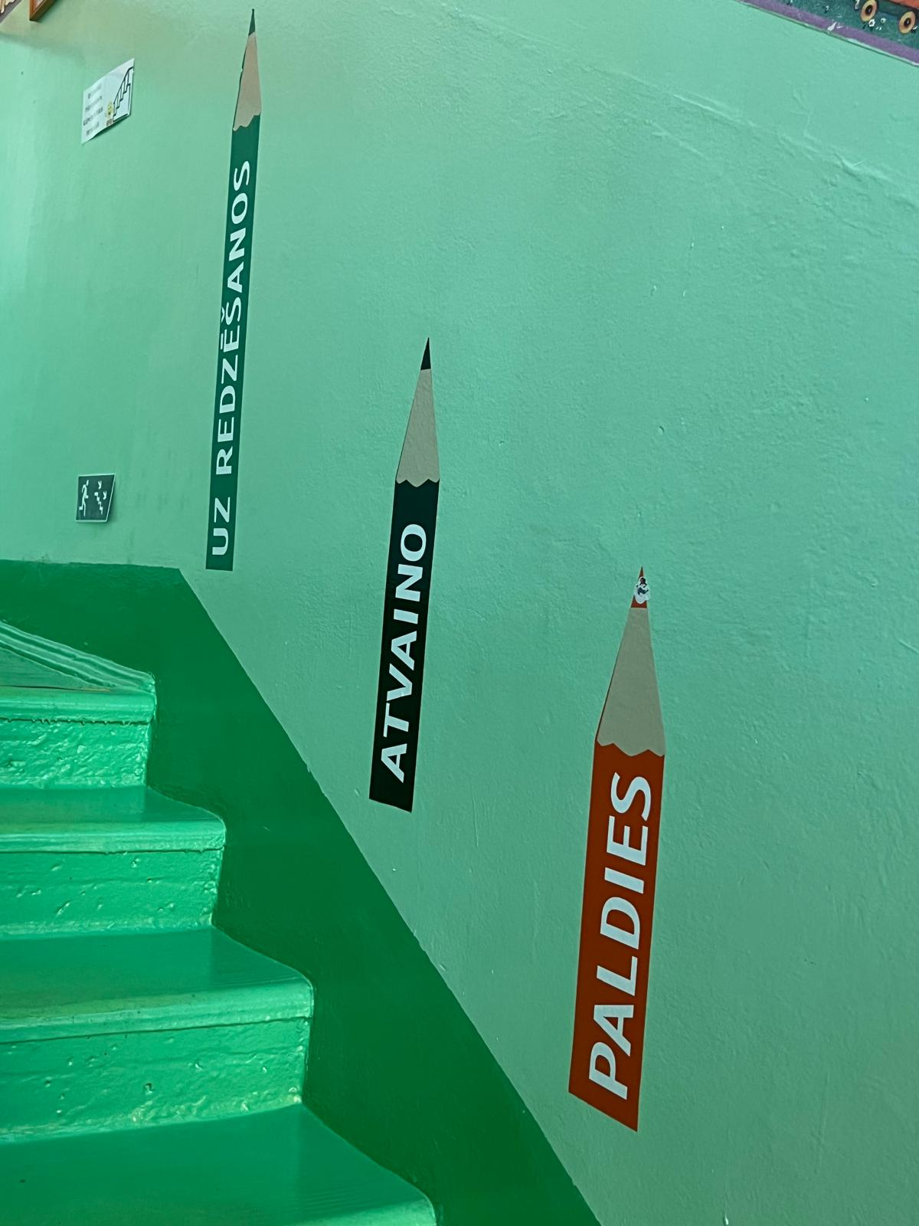
FIZISKĀ VIDE PEDAGOGU LĪDZDALĪBA VIDES VEIDOŠANĀ

Slide 22
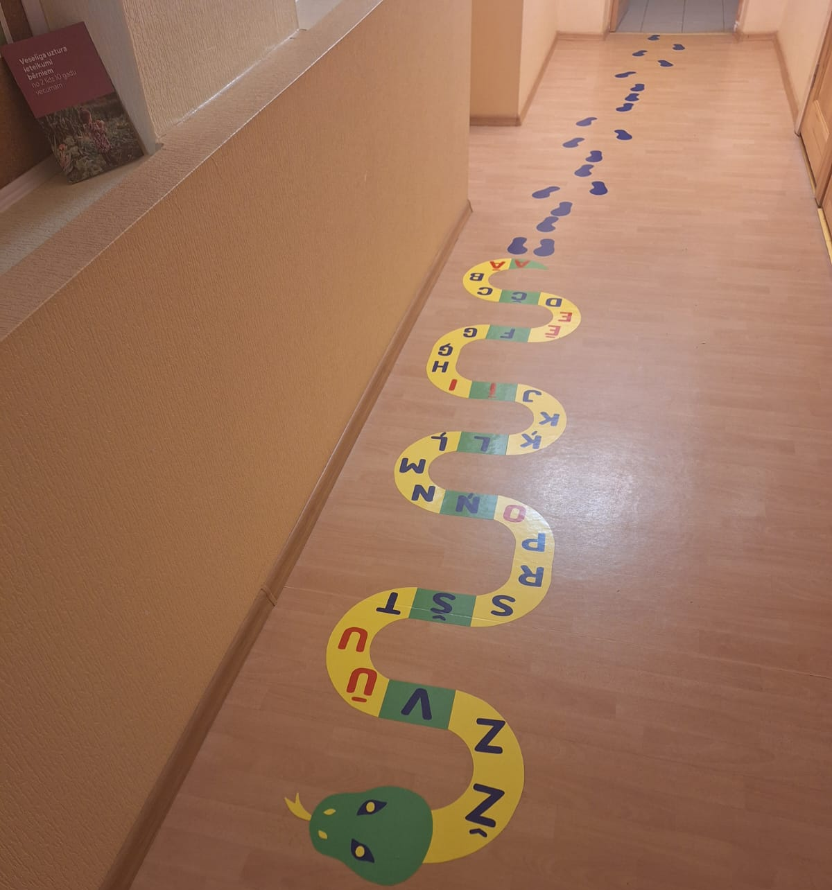
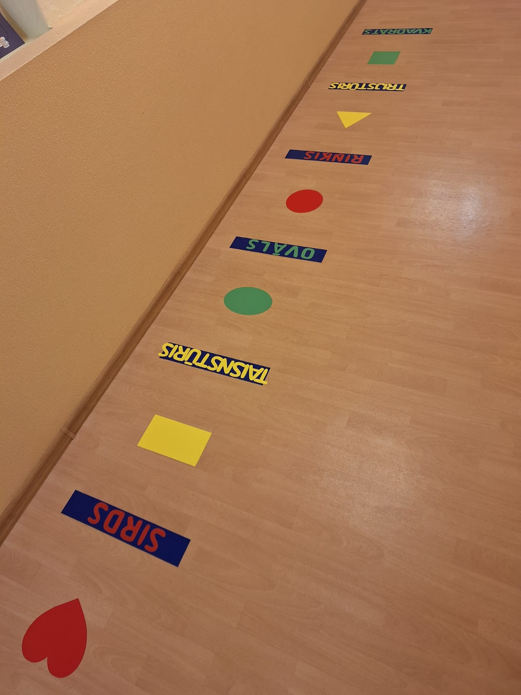
FIZISKĀ VIDE PEDAGOGU LĪDZDALĪBA VIDES VEIDOŠANĀ

Slide 23
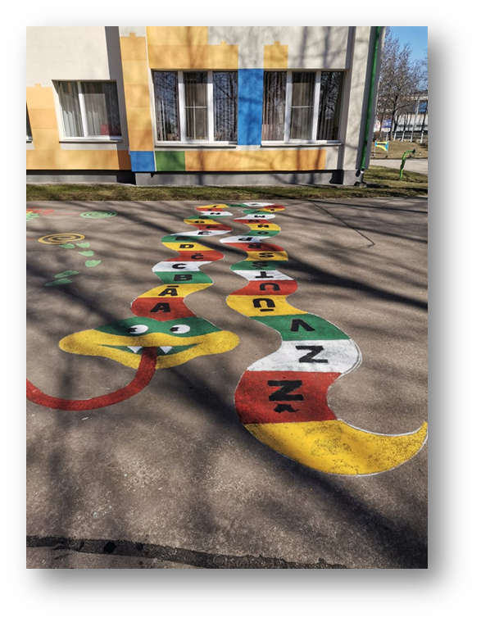
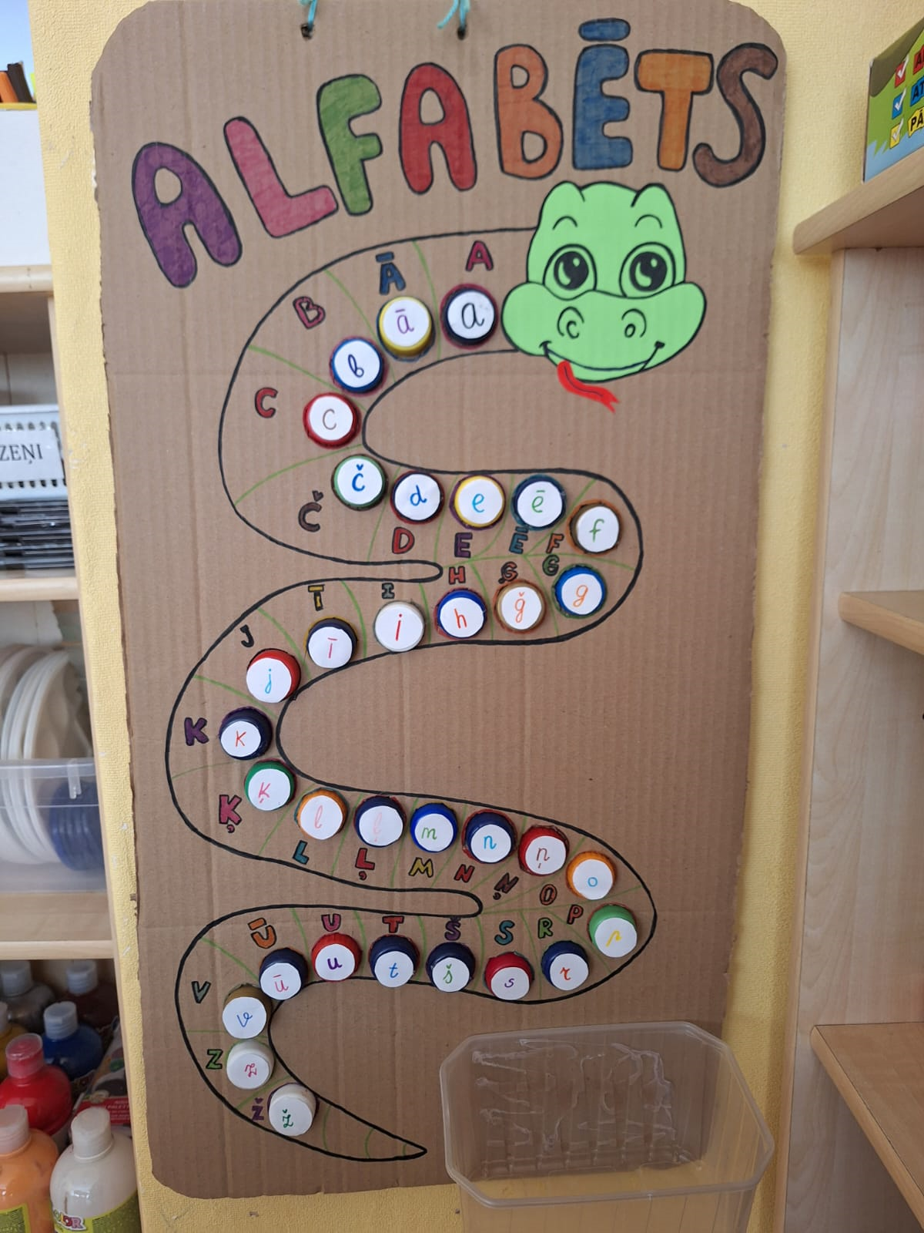
FIZISKĀ VIDE PEDAGOGU LĪDZDALĪBA VIDES VEIDOŠANĀ

Slide 24
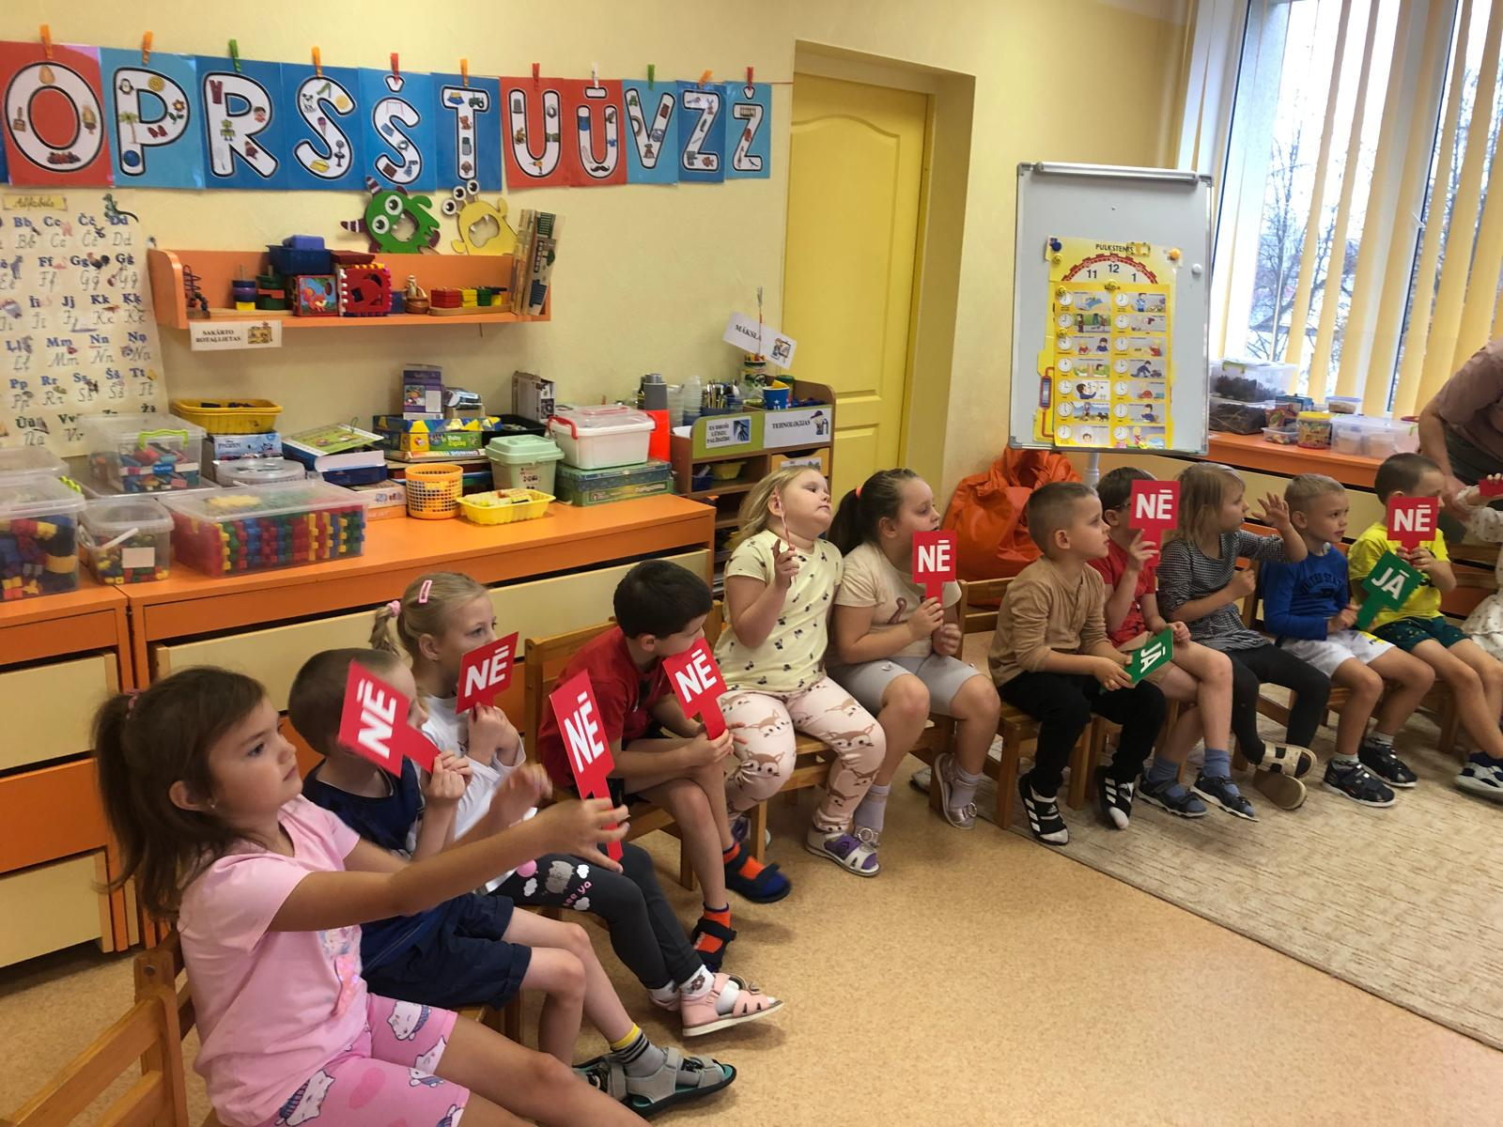
FIZISKĀ VIDE PEDAGOGU LĪDZDALĪBA VIDES VEIDOŠANĀ

Slide 25
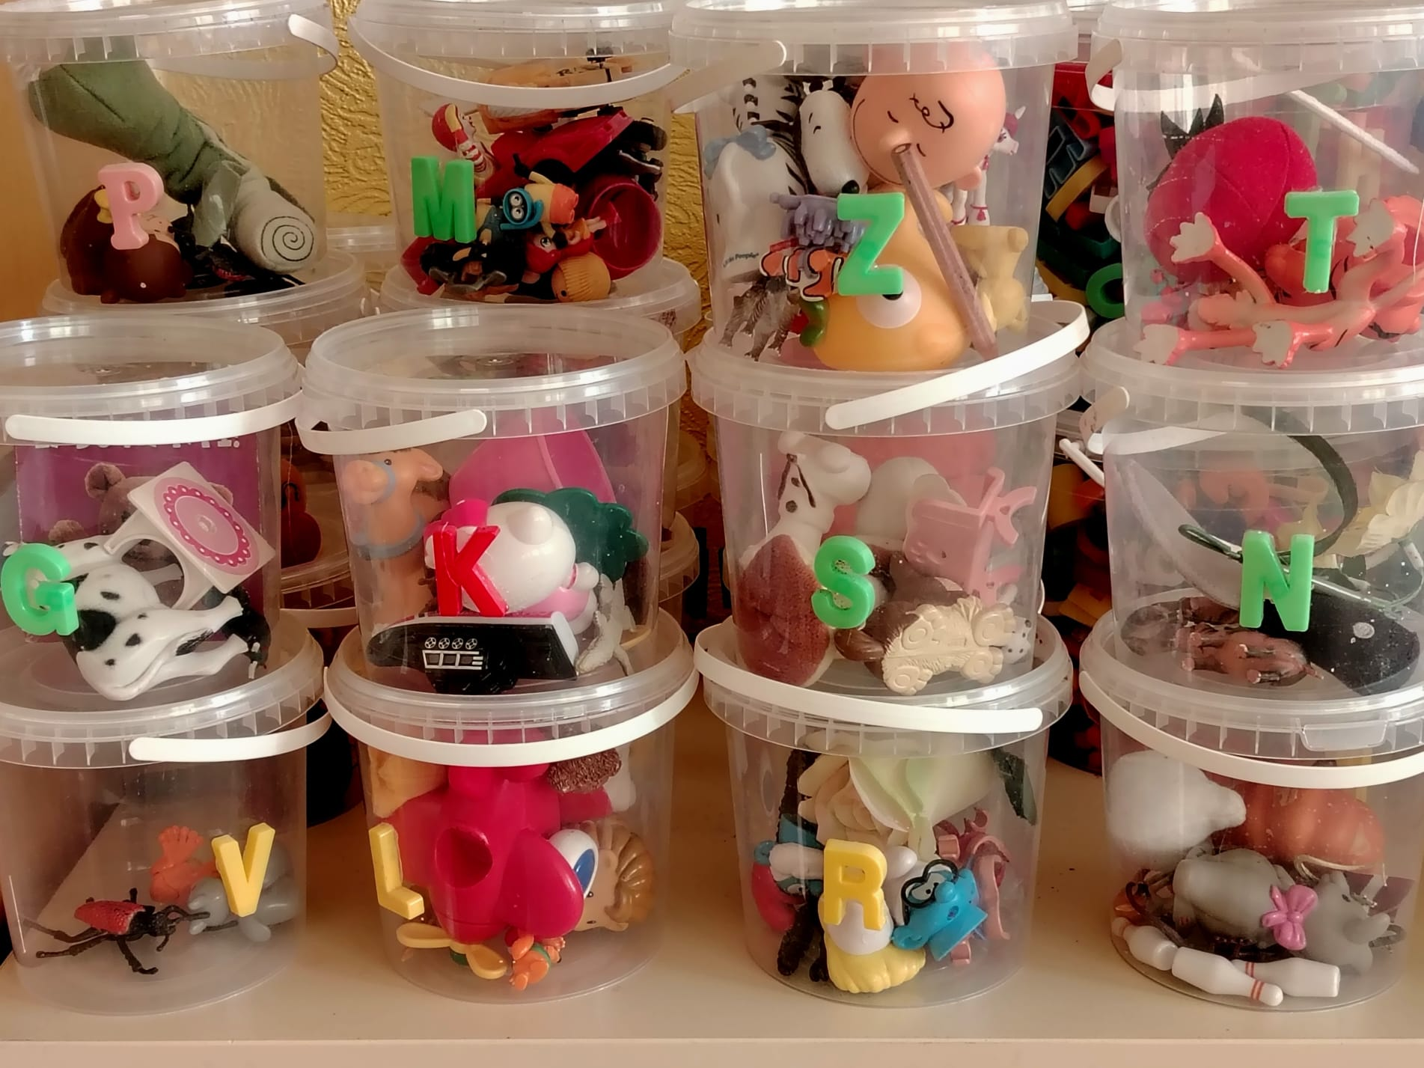
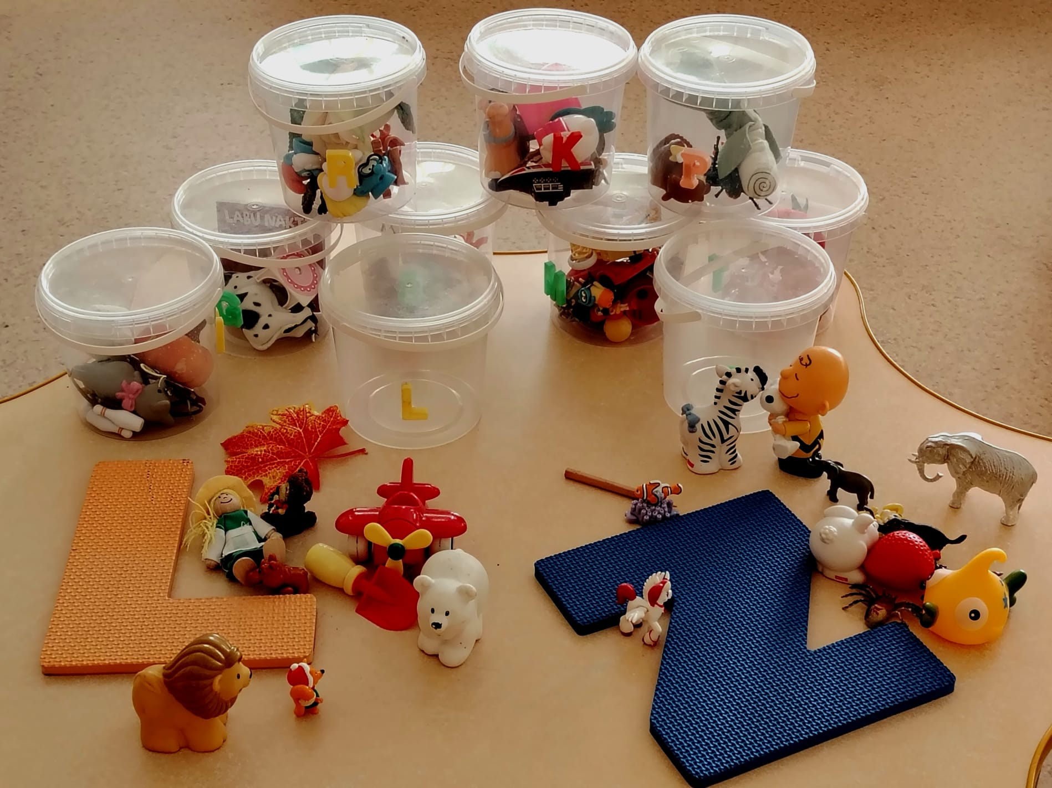
FIZISKĀ VIDE PEDAGOGU LĪDZDALĪBA VIDES VEIDOŠANĀ

Slide 26
FIZISKĀ VIDE SPILVENI AR VĀRDA PIRMO BURTU. VECĀKU LĪDZDALĪBA.

Slide 27
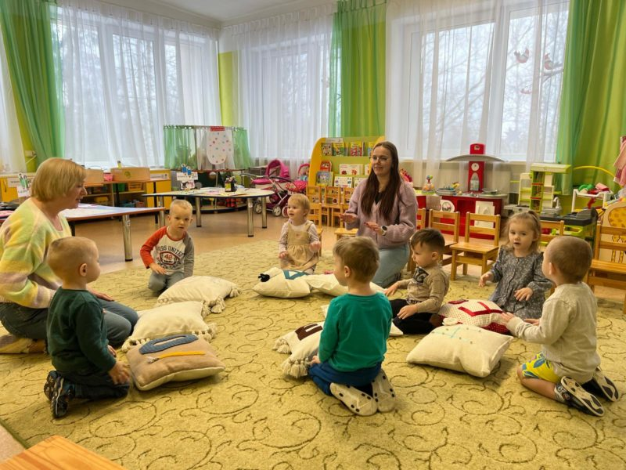
FIZISKĀ VIDE SPILVENI AR VĀRDA PIRMO BURTU. VECĀKU LĪDZDLALĪBA.

Slide 28
SOCIĀLĀ VIDE
Lasīšanas piemēri – ja bērni redz pieaugušos lasām, viņi arī būs vairāk motivēti lasīt.
Kopīga lasīšana – lasīšana ģimenē vai grupās var būt aizraujoša un veicināt interesi.

Slide 29
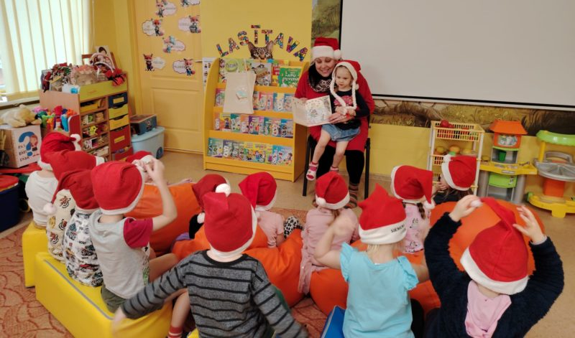
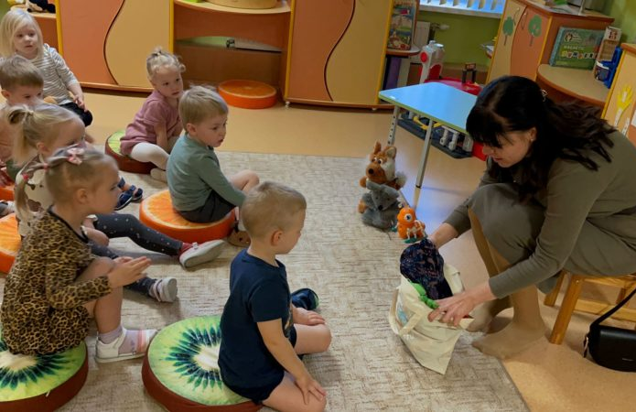
SOCIĀLĀ VIDE
Vecāku līdzdalība lasīšanas pēcpusdienās mācību gada garumā

Slide 30
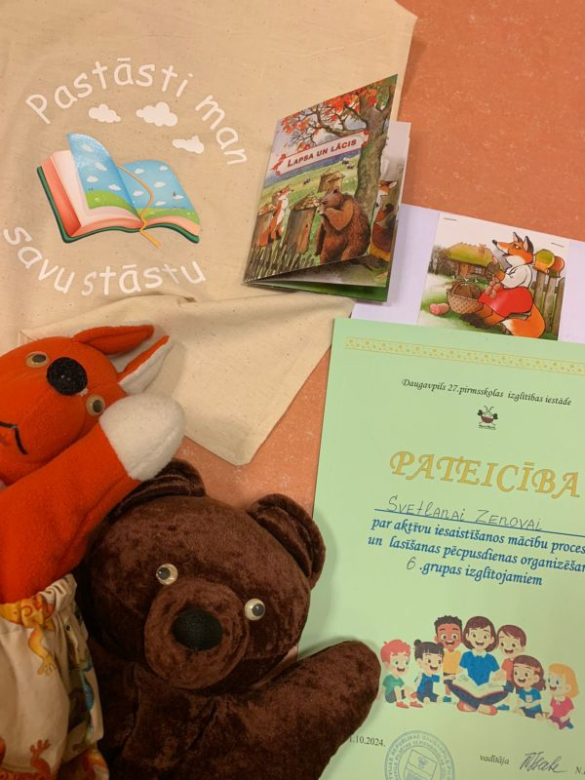
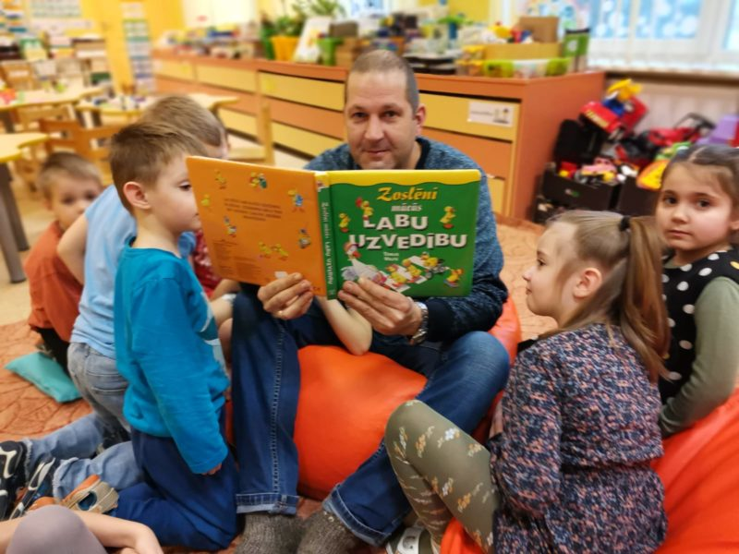
SOCIĀLĀ VIDE

Slide 31
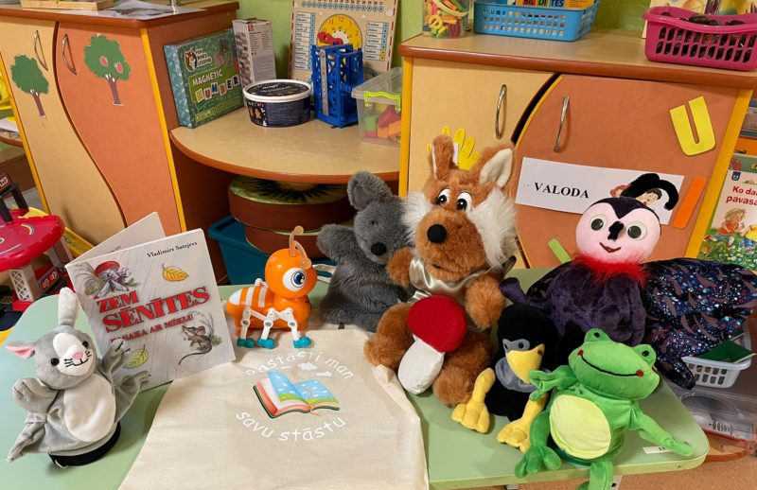
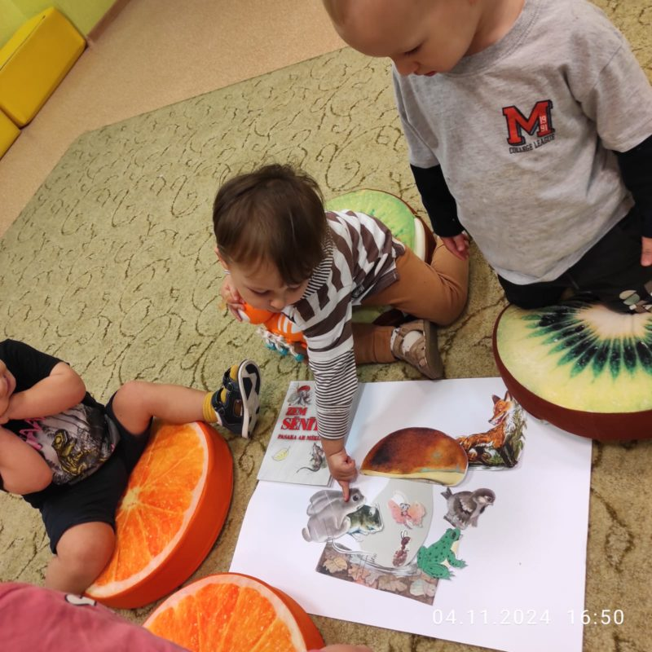
SOCIĀLĀ VIDE
Katru dienu lasīt skaļi
Izmantot dažādas balsis un izteicienus, lai stāsts kļūtu dzīvs.
Lasot norādīt uz vārdiem un attēliem.
Veicināt līdzdalību, jautājot: «Kas, jūsuprāt, notiks tālāk?»
Padarīt lasīšanu interaktīvu:
Ļaut bērniem šķirstīt lapas un norādīt uz attēliem.
Izmantot lelles vai rekvizītus, lai izspēlētu stāstu.
Izmantot stāstu somiņu, pasaku čemodānu

Slide 32
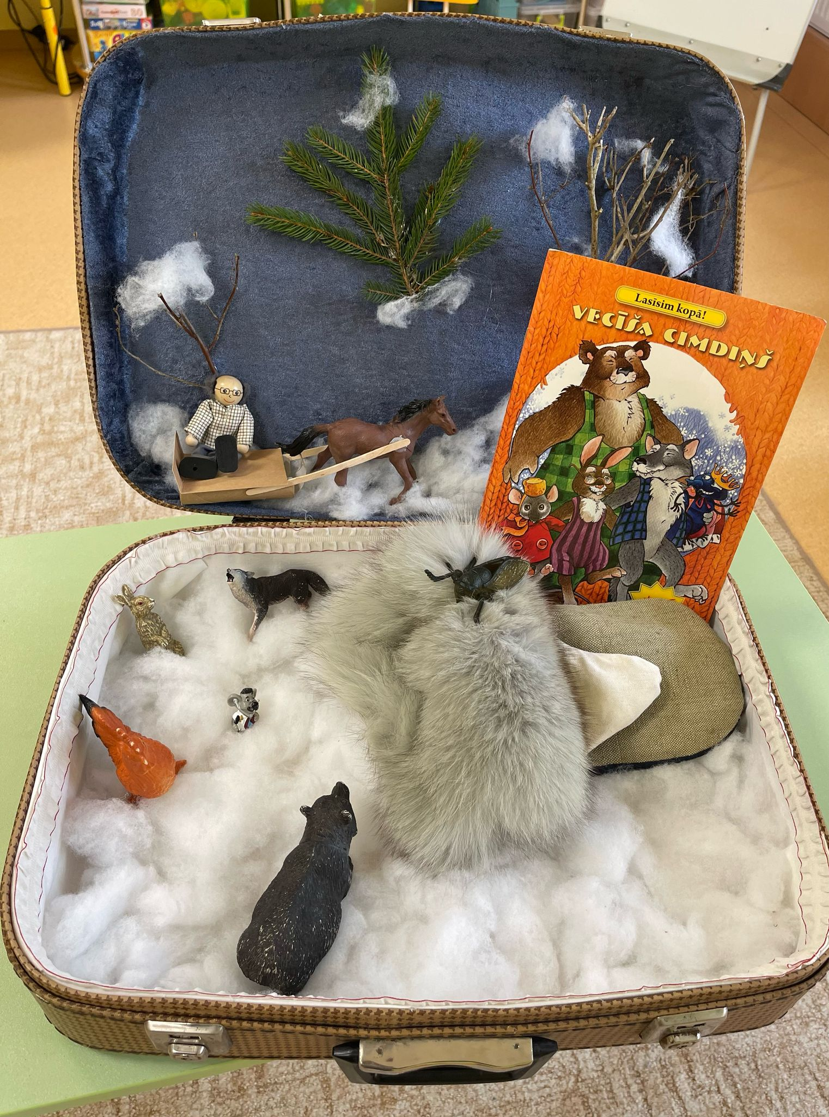
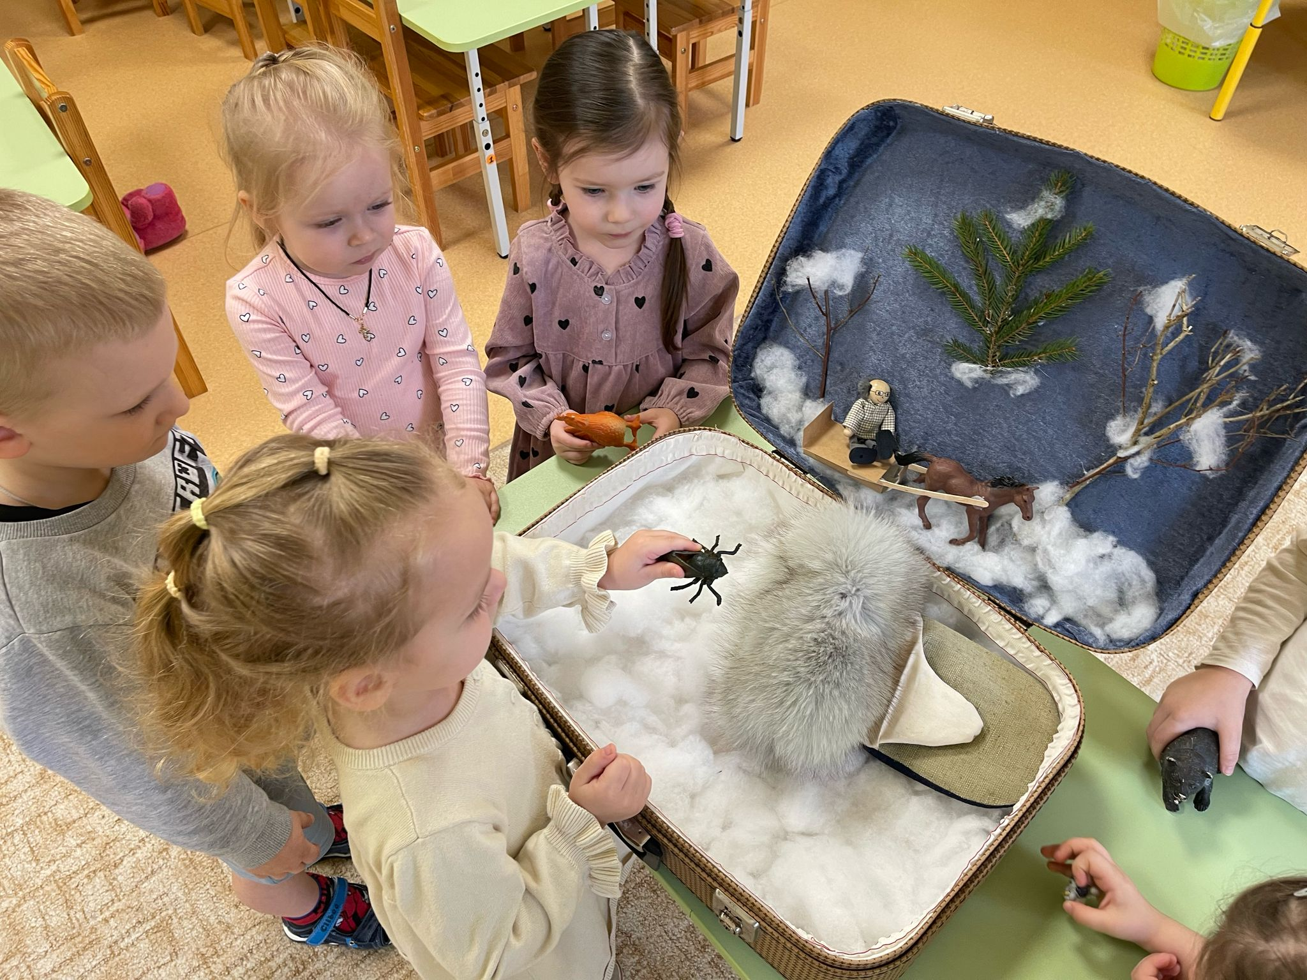
SOCIĀLĀ VIDE
Pasaku čemodāns ar atribūtiem pasaka
«Vecīša cimdiņš»

Slide 33
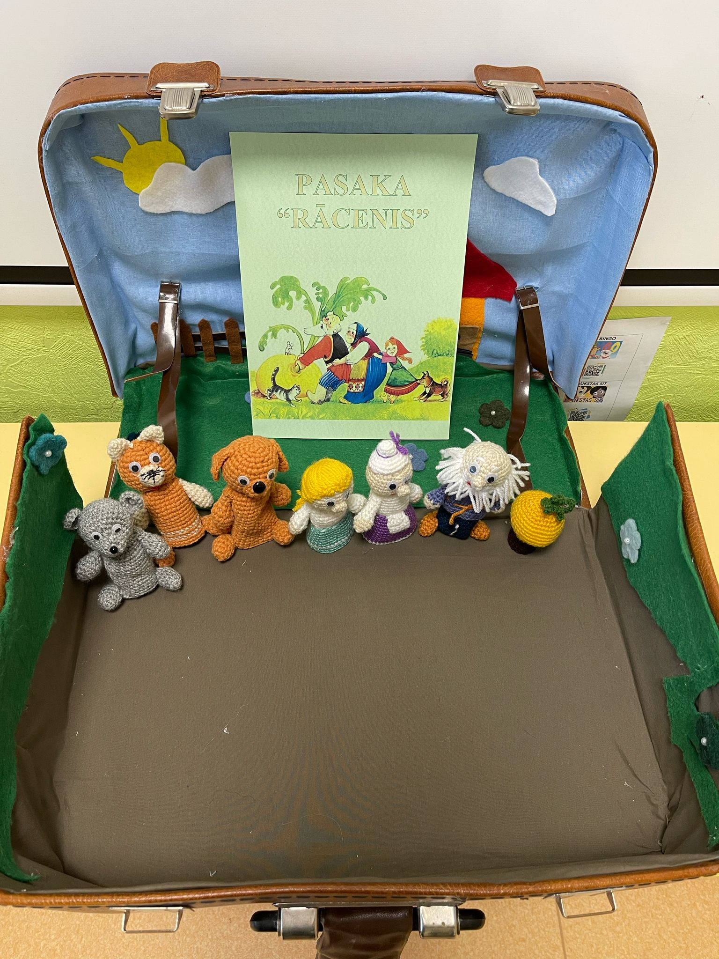
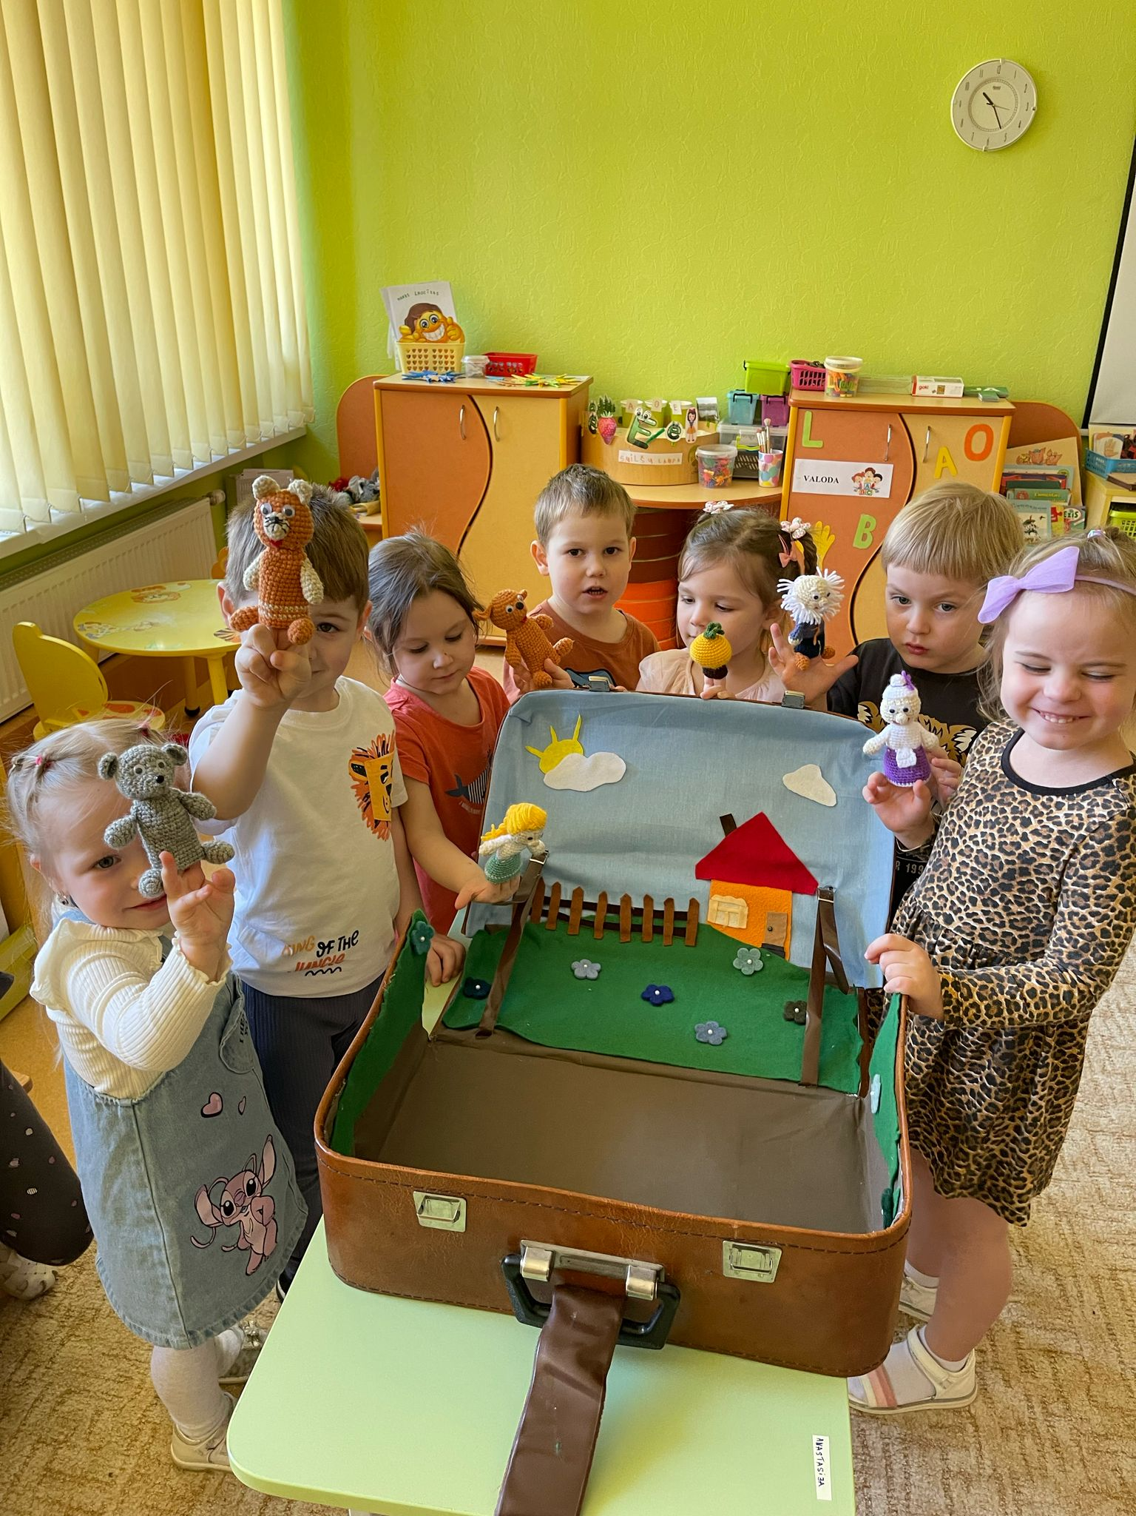
SOCIĀLĀ VIDE
Pasaku čemodāns ar atribūtiem pasaka «Rācenis»

Slide 34
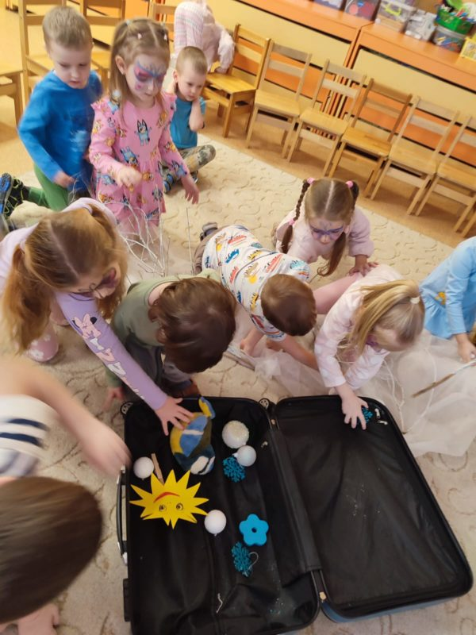
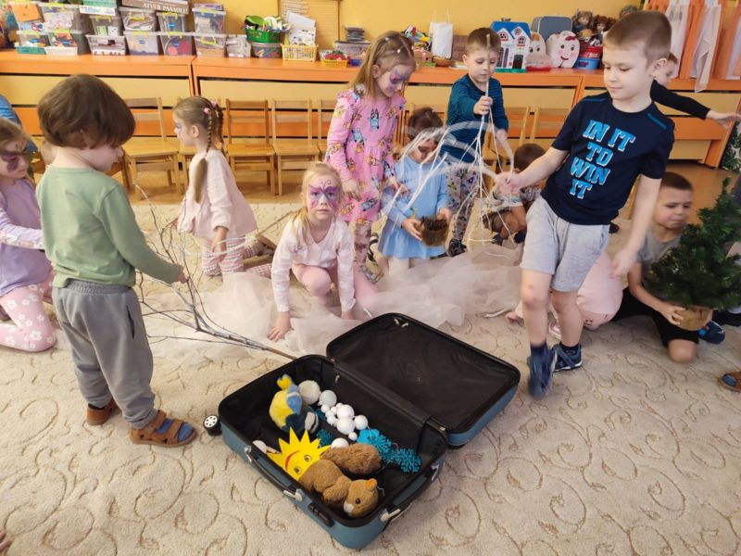
SOCIĀLĀ VIDE
Pasaku čemodāns ar atribūtiem pasaka «Īsta draudzība»

Slide 35
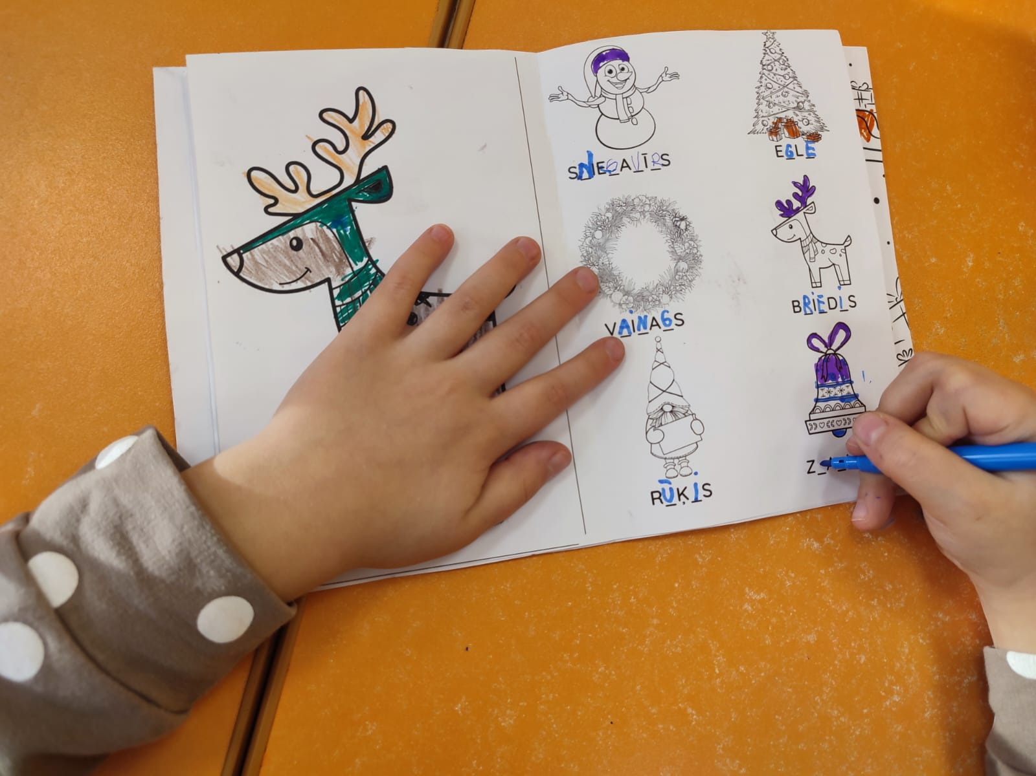
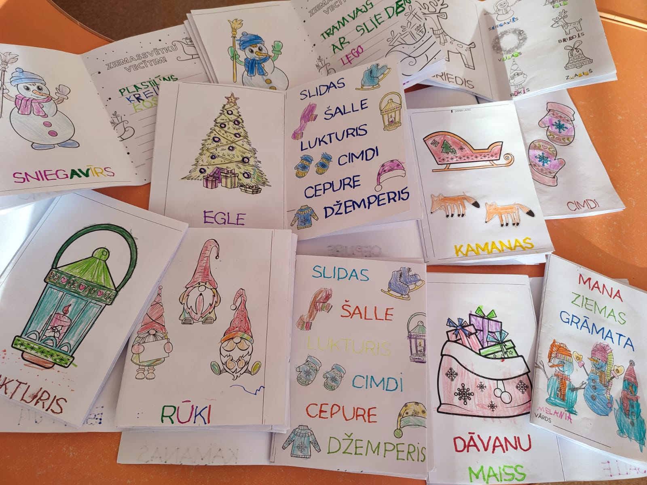
SOCIĀLĀ VIDE
Bērni paši veido grāmatas lasīšanai grupas biedriem

Slide 36
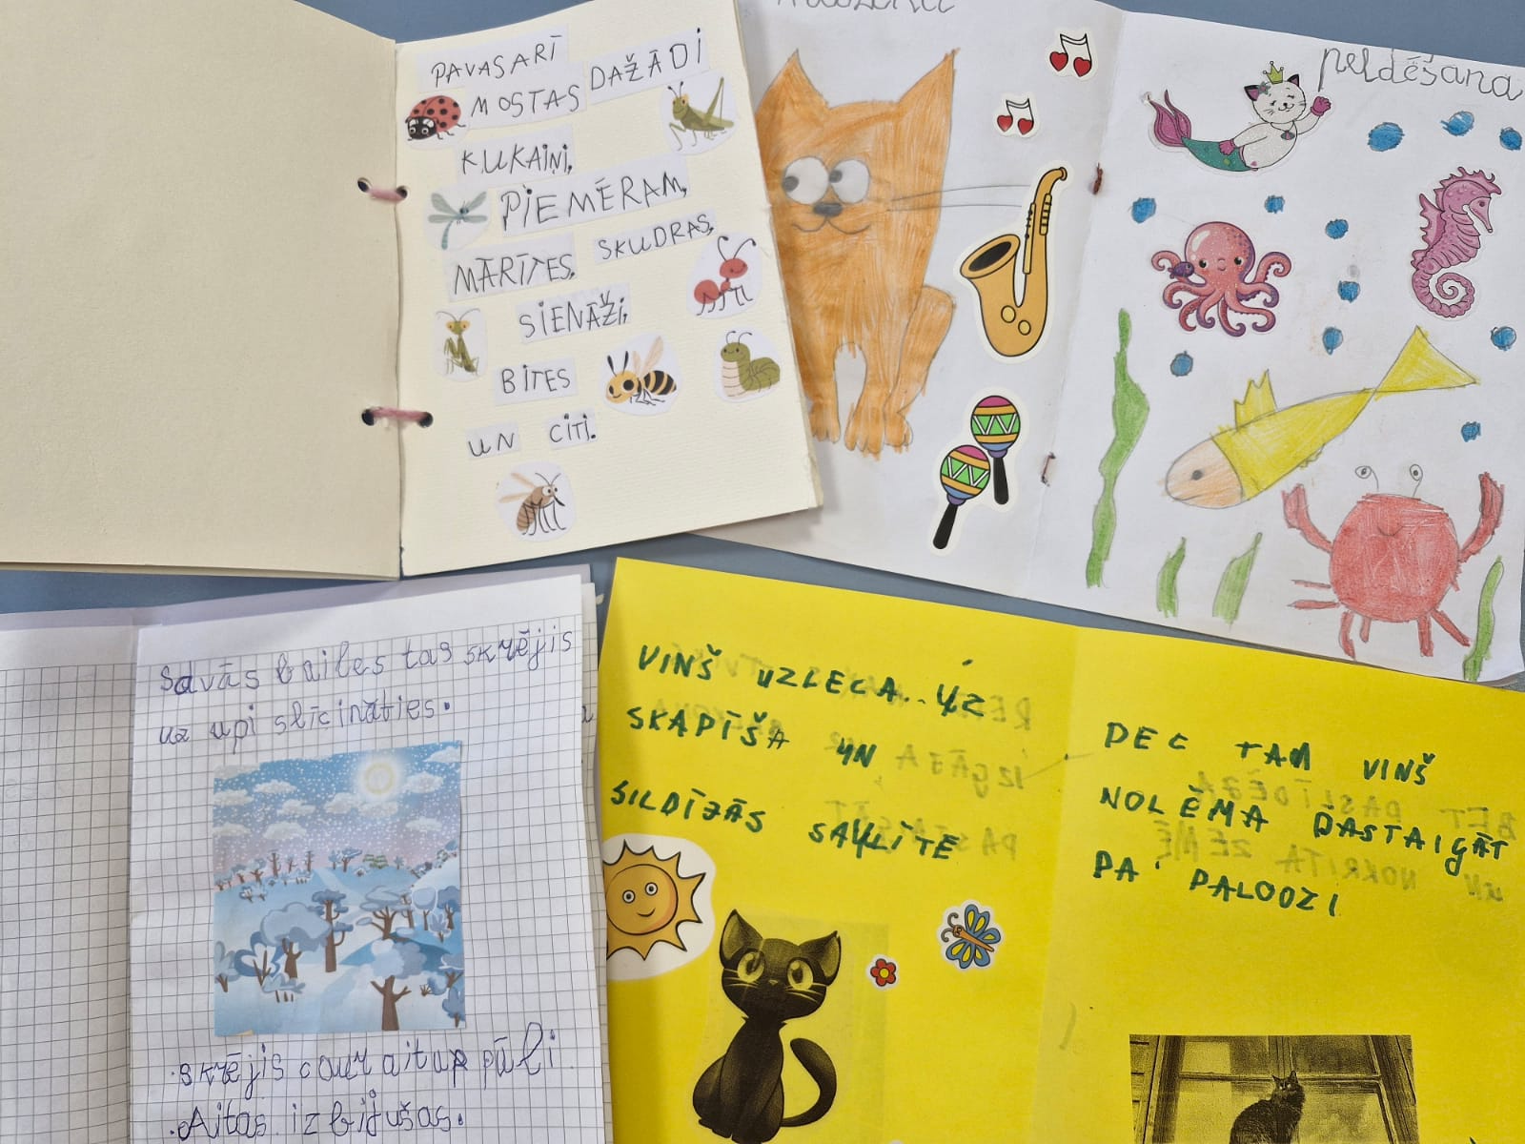
SOCIĀLĀ VIDE
Bērni paši veido grāmatas lasīšanai grupas biedriem

Slide 37
SOCIĀLĀ VIDE
Sekot bērnu interesēm
-Izvēlēties grāmatas par bērnu iecienītākajiem dzīvniekiem, varoņiem vai aktivitātēm.
-Ļaut viņiem izvēlēties grāmatas bibliotēkā vai lasītavā

Slide 38
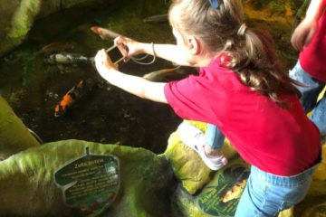
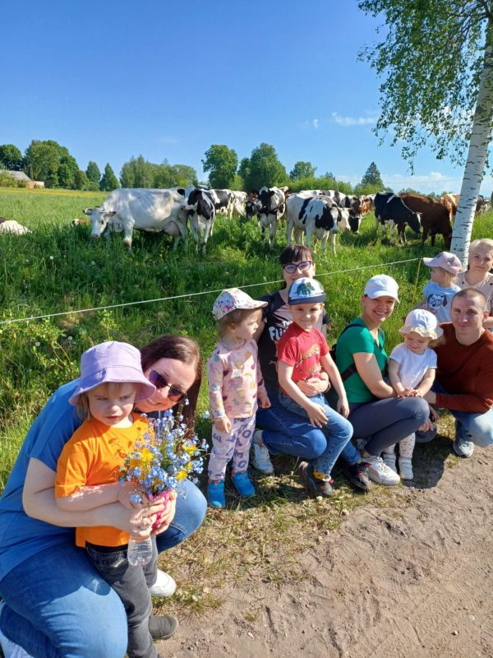
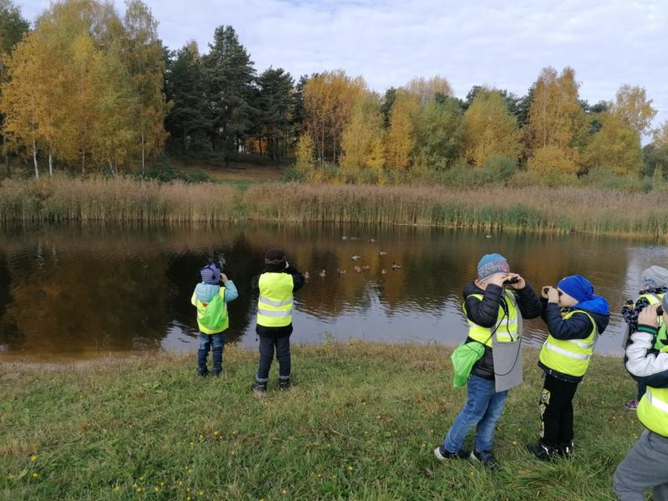
SOCIĀLĀ VIDE
Grāmatu satura saikne ar reālo dzīvi
-Lasot grāmatu par dzīvniekiem, apmeklēt zooloģisko dārzu vai parku u.c

Slide 39
SOCIĀLĀ VIDE
Izspēlēt stāstus vai izveidot vienkāršus ar grāmatām saistītus radošus darbus.

Slide 40
SOCIĀLĀ VIDE

Slide 41
DIGITĀLĀS IESPĒJAS
Interaktīvas lasīšanas aplikācijas – veicina lasīšanas paradumu bērniem
www.bernistaba.lsm.lv
www.atbalstsizcilibai.lv
www.valoda.lv
www.wordwallnet.com

Slide 42
Digitālie rīki lasītprasmes veicināšanai mūsu iestādē Ekrāna digitālie rīki
PHOTON ROBOTS
LIVE ABC 3D
MARBOTIC NUMBERS AND LETTERS
INTERAKTĪVĀ TĀFELE UN INTERAKTĪVAIS EKRĀNS, PLANŠETDATORI
TTS ĀRA ROBOTS

Slide 43
Digitālie rīki lasītprasmes veicināšanai mūsu iestādē Bezekrāna digitālie rīki
SMILŠU LAMPA ROBOTS PELE
GAISMAS MOLBERTS MAKEBLOCK
mTINY
BEE-BOT ROBOTS IERAKSTĀMAS
RUNĀŠANAS POGAS
RUNĀJOŠĀ
PILDSPALVA

Slide 44
Digitālās iespējas
Interaktīvā lasīšana izmantojot digitālās tehnoloģijas

Slide 45
Aktīvāko lasītāju apbalvošana
MOTIVĒJOŠAS AKTIVITĀTES Lasīšanas izaicinājumi

Slide 46
MOTIVĒJOŠAS AKTIVITĀTES
Tikšanās ar autoriem
Izzinošā nodarbība “No stāsta līdz grāmatai” rakstniece Inese Valtere

Slide 47
MOTIVĒJOŠAS AKTIVITĀTES
Bērni uzzināja arī kā reāli top grāmata, cik daudz profesiju pārstāvji iesaistās grāmatas tapšanas procesā, kā top ilustrācijas, ko dara burtu pavēlnieks literāts, kādus trikus izmanto maketētājs, kā top zelta burti un ko dara papīra cilvēks.

Slide 48
MOTIVĒJOŠAS AKTIVITĀTES Sadarbība ar Daugavpils Tehnoloģiju vidusskolu-liceju
Lasītprasmes veicināšana -Skolas bibliotēkas apmeklēšana Izteiksmīgā lasīšana (skolnieki lasa pirmsskolniekiem) -Datorikas stunda «Lasām ar prieku»
Pirmsskolnieku un pirmklasnieku mākslas darbu izstāde-konkurss pēc M.Starāstes Ziemassvētku pasaku tematikas
Sākumskolas un pirmsskolas skolotāju profesionālas sarunas «Tekstpratības attīstīšana»
Ēnu diena
Pieredzes apmaiņas pasākums pilsētas pedagogiem «Lasītprasmes nozīme un tās veicināšana pirmsskolā»

Slide 49
MOTIVĒJOŠAS AKTIVITĀTES Sadarbība ar Daugavpils Tehnoloģiju vidusskolu-liceju

Slide 50
MOTIVĒJOŠAS AKTIVITĀTES Sadarbība ar Daugavpils Tehnoloģiju vidusskolu-liceju

Slide 51
MOTIVĒJOŠAS AKTIVITĀTES Sadarbība ar Daugavpils Tehnoloģiju vidusskolu-liceju
Grāmatu apspriedes un konkursi – iespēja dalīties domās par grāmatām.

Slide 52
MOTIVĒJOŠAS AKTIVITĀTES Sadarbība ar Daugavpils Tehnoloģiju vidusskolu-liceju
Grāmatu apspriedes un konkursi – iespēja dalīties domās par grāmatām.

Slide 53
MOTIVĒJOŠAS AKTIVITĀTES Sirmā stunda “Dāvā prieku lasot!”

Slide 54
MOTIVĒJOŠAS AKTIVITĀTES Bibliotekārā stunda “Ķer burtus kā saules zaķēnus mazus”

Slide 55
MOTIVĒJOŠAS AKTIVITĀTES Lasīšanas izaicinājumi
Burtu krelles

Slide 56
MOTIVĒJOŠAS AKTIVITĀTES
Izglītojamo lasītprasmes
izvērtēšana

Slide 57
MOTIVĒJOŠAS AKTIVITĀTES
Pašvērtēšana
«Es pazīstu burtus»

Slide 58
MOTIVĒJOŠAS AKTIVITĀTES Plakāti

Slide 59
«Iemācīties lasīt ir kā iedegt uguni; katra izrunātā zilbe ir viena dzirkstele.» /Viktors Igo/
PALDIES PAR UZMANĪBU!

Slide 60
Izmantotie avoti
S.Zariņa. Skolotāja grāmata. Metodiskie ieteikumi pirmsskolas pedagogiem bērnu lasītprasmes veicināšanai
https://atbalstsizcilibai.lv/lasit/
https://blog.acceleratelearning.com/20-best-language-and-literacy-activities-for-preschoolers
https://www.logopedapadomi.lv/

